Slide 1

DeFi Toolkit
Nástroje pro práci s Ethereum síti
tree (@treecz) - ETHBrno 2021

Slide 2
DeFi Toolkit
Program workshopu
Úvodní prezentace
Ukázka 30 vybraných nástrojů z “toolkitu”
všechochuť - od všeho trošku :)

Slide 3
DeFi Toolkit
Co to je?
Otevřené odkladiště odkazů na zajímavé ethereum nástroje, posbíraných na internetu
Focus na nástroje okolo transakcí, gasu a obecně hlavní vrstvy - aplikační vrstva se dnes už nedá stíhat :)
Jedná se hlavně o webové aplikace a služby
Inspirace “Awesome List” - awesome.re

Slide 4
Documentation, Security, Network & Nodes, Blocks & Transactions, Wallets, Fees (gas), Current Gas, Historic Gas, Gas Tools, Gas Tokens, Private Key & Address, Recovery, Meta Transactions, Custom Transactions, Transaction Decoders, Automation, Allowances, Portfolio Trackers, Financial Metrics (Dashboards), TVL (Total Value Locked), Token Swaps, Communication, Mempool Data, Prediction Markets, Oracles, DAOs, BTC on Ethereum, Yield Farming, Layer 2, Social Money, Contract Inspection, Contract Interaction, Governance, NFTs, Token Claims (Airdrops), MEV (Miner Extractable Value), Protocols, Flippening, Books, Newsletters, Programming, Research, EIP-1559, Ethereum 2.0, Fun

Slide 5
DeFi Toolkit
Historie
Vznik na začátku srpna 2020 (DeFi summer)
Na začátku 58 odkazů
Nyní 208 odkazů a rosteme
3 contributoři - hledáme další!

Slide 6
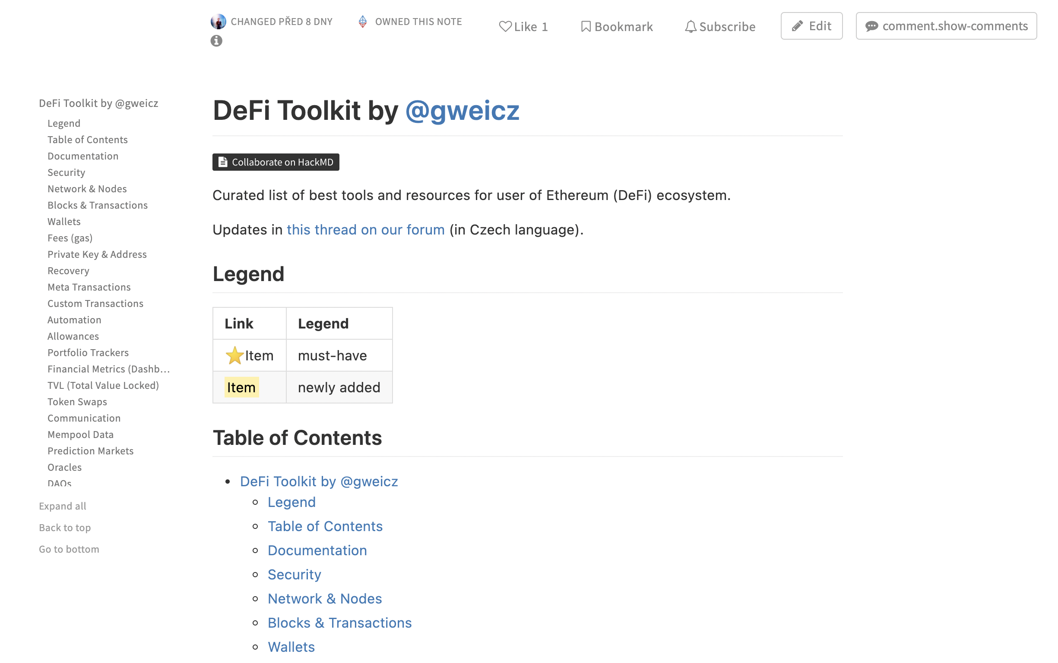

Slide 7
DeFi Toolkit
Kde ho najdete
HackMD: https://hackmd.io/@gweicz/defi-toolkit
GitHub repozitář: https://github.com/gweicz/defi-toolkit

Slide 8
DeFi Toolkit showcase -
30 praktických ukázek

Slide 9
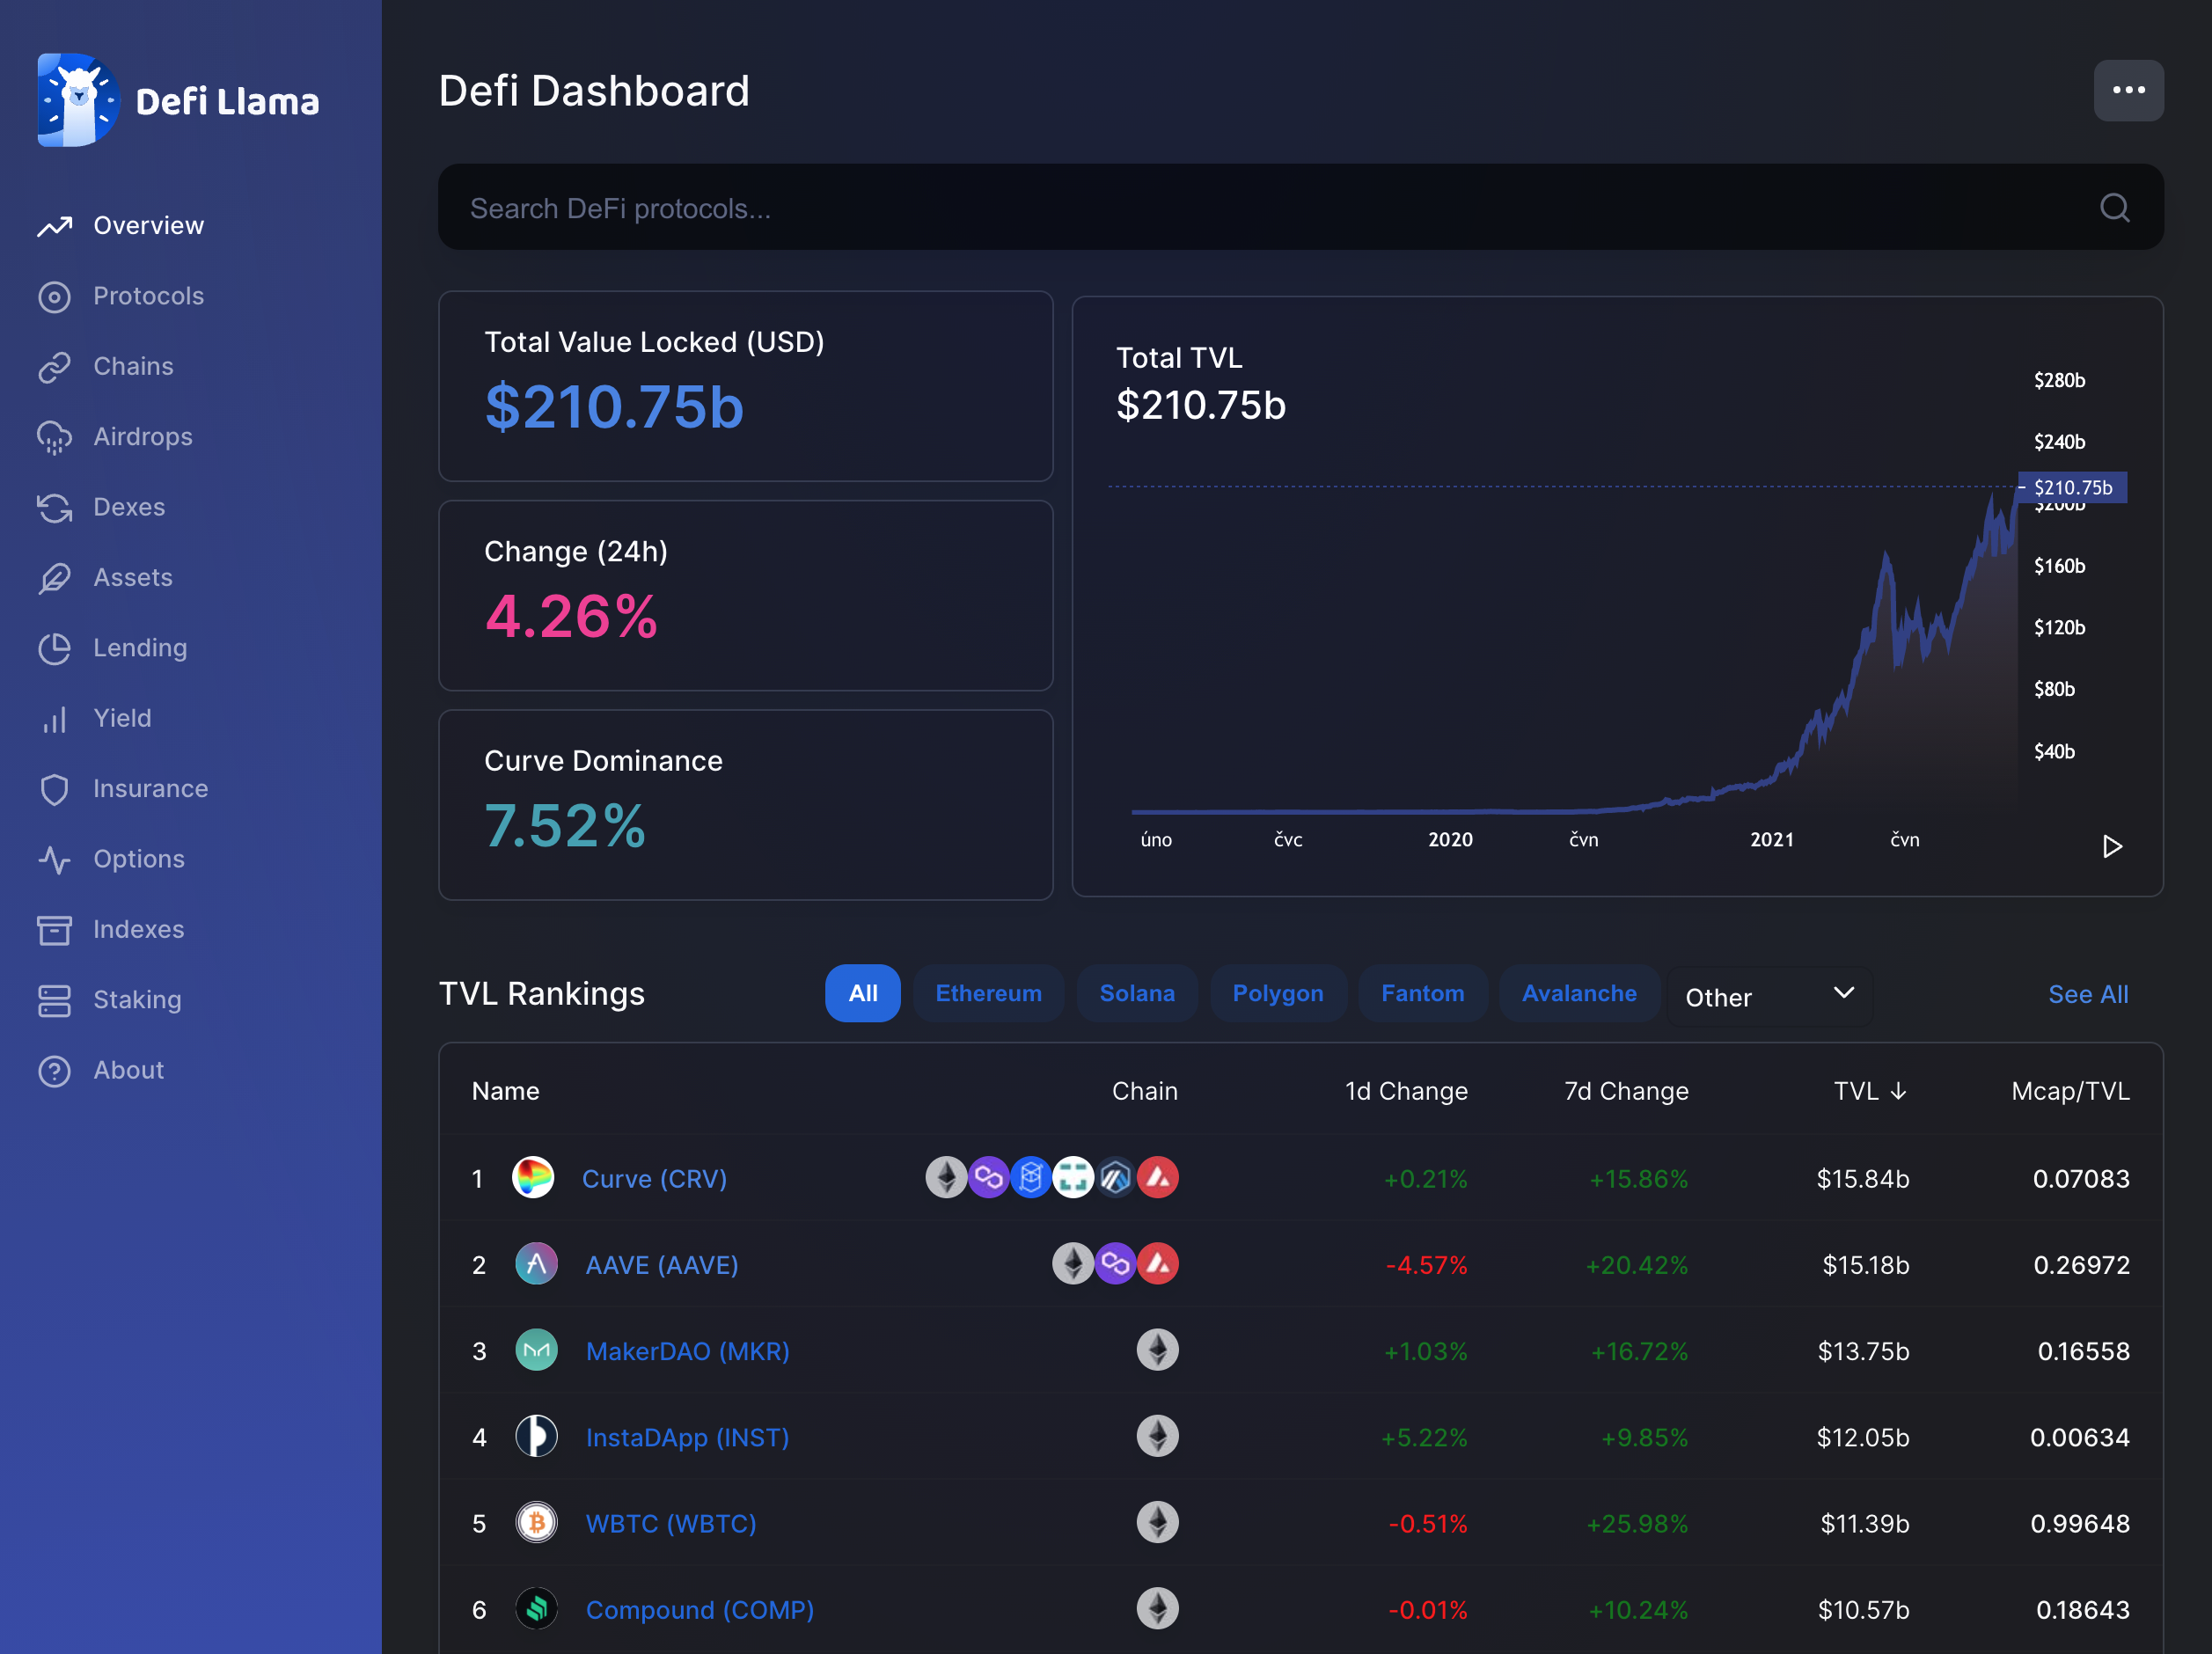
#1 | Defi Llama
defillama.com

Slide 10
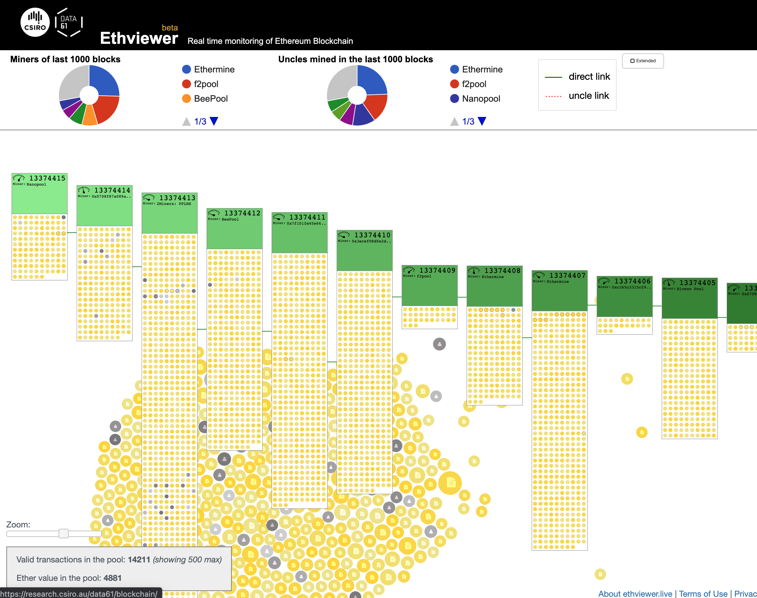
#2 | Ethviewer
ethviewer.live

Slide 11
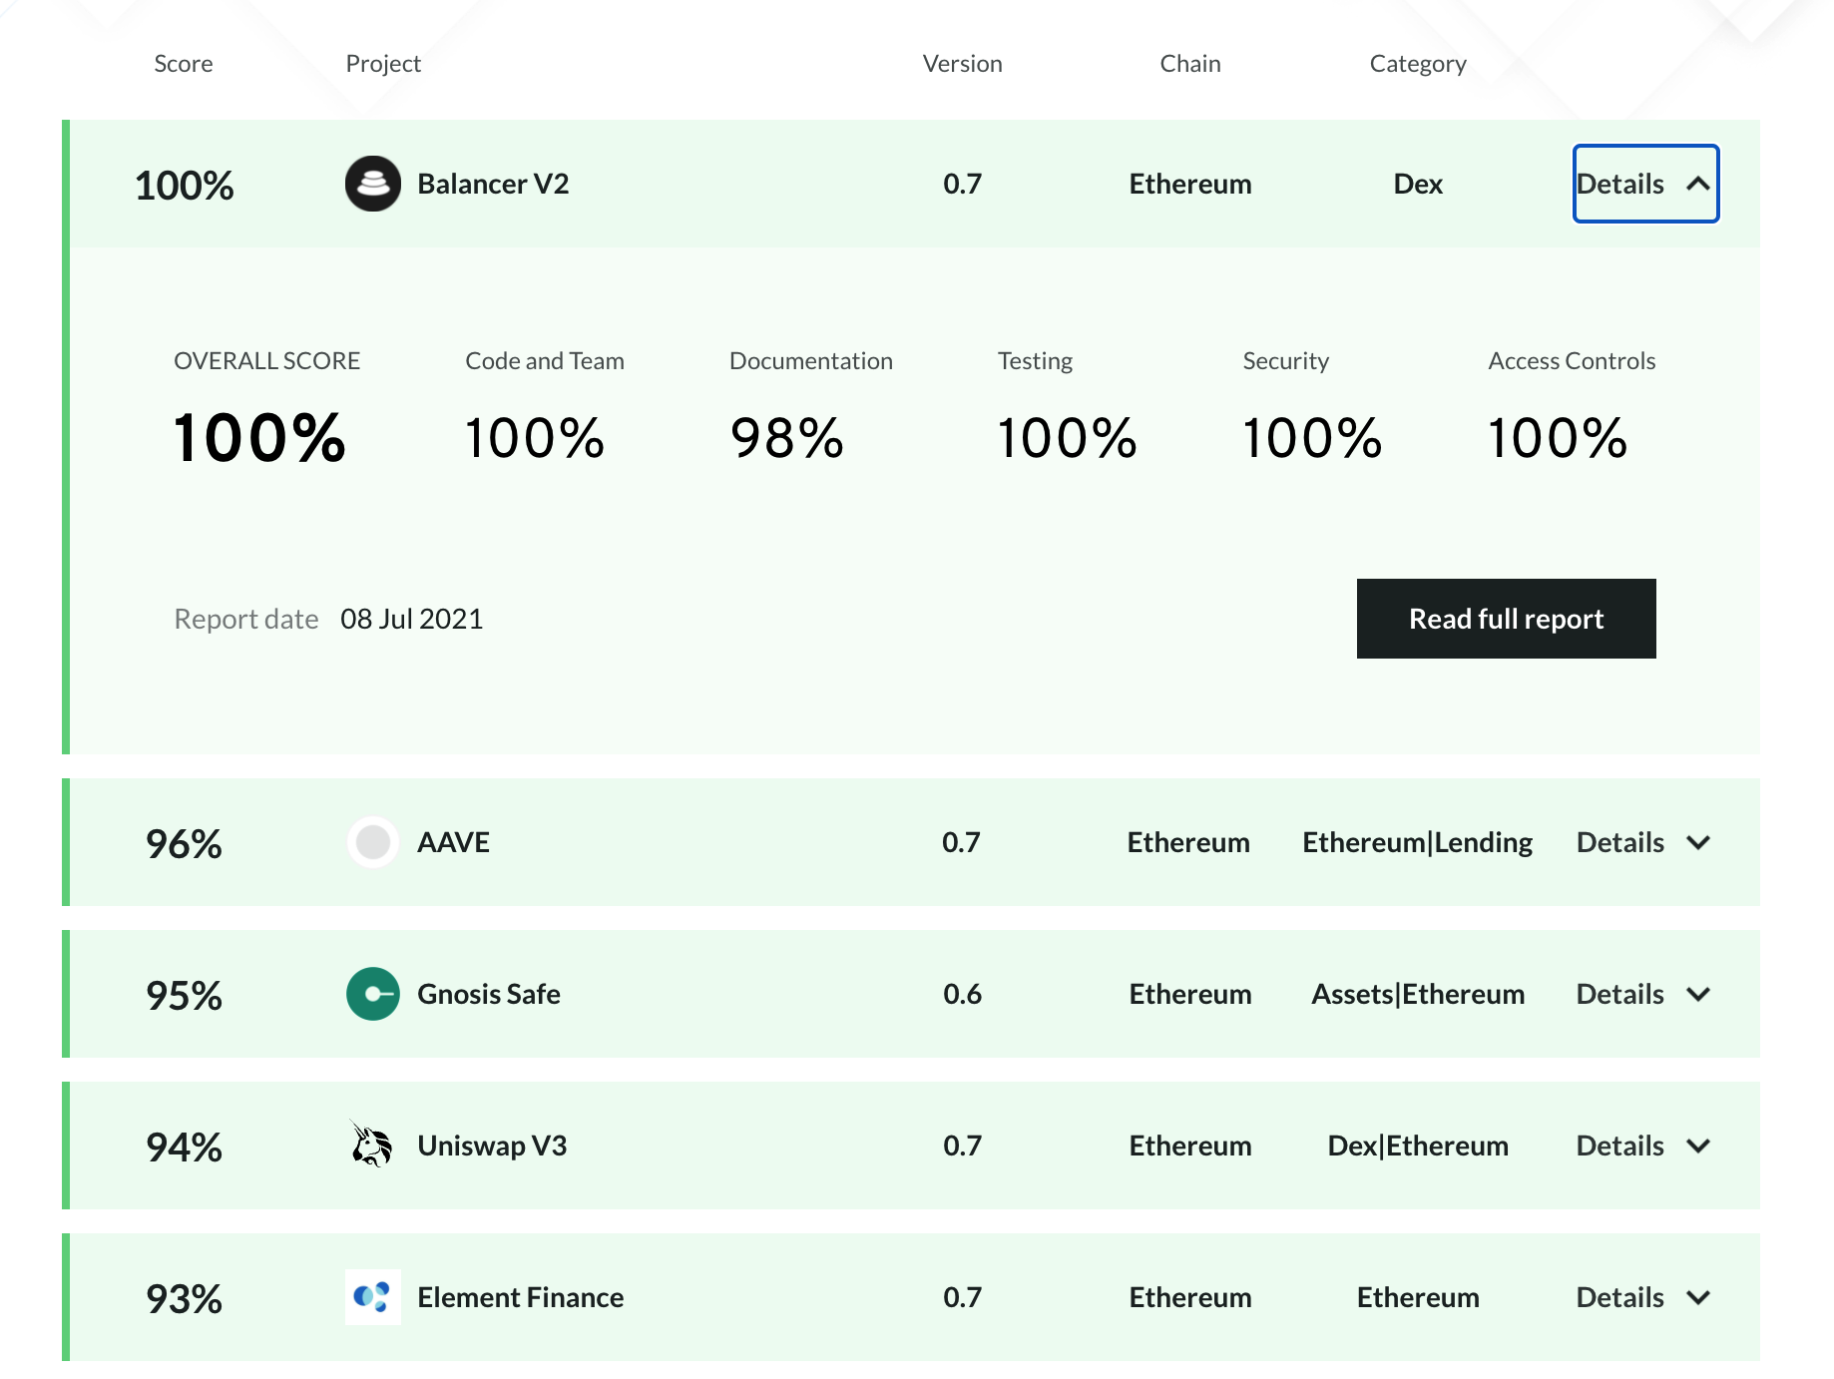
#3 | DeFi Safety
defisafety.com

Slide 12
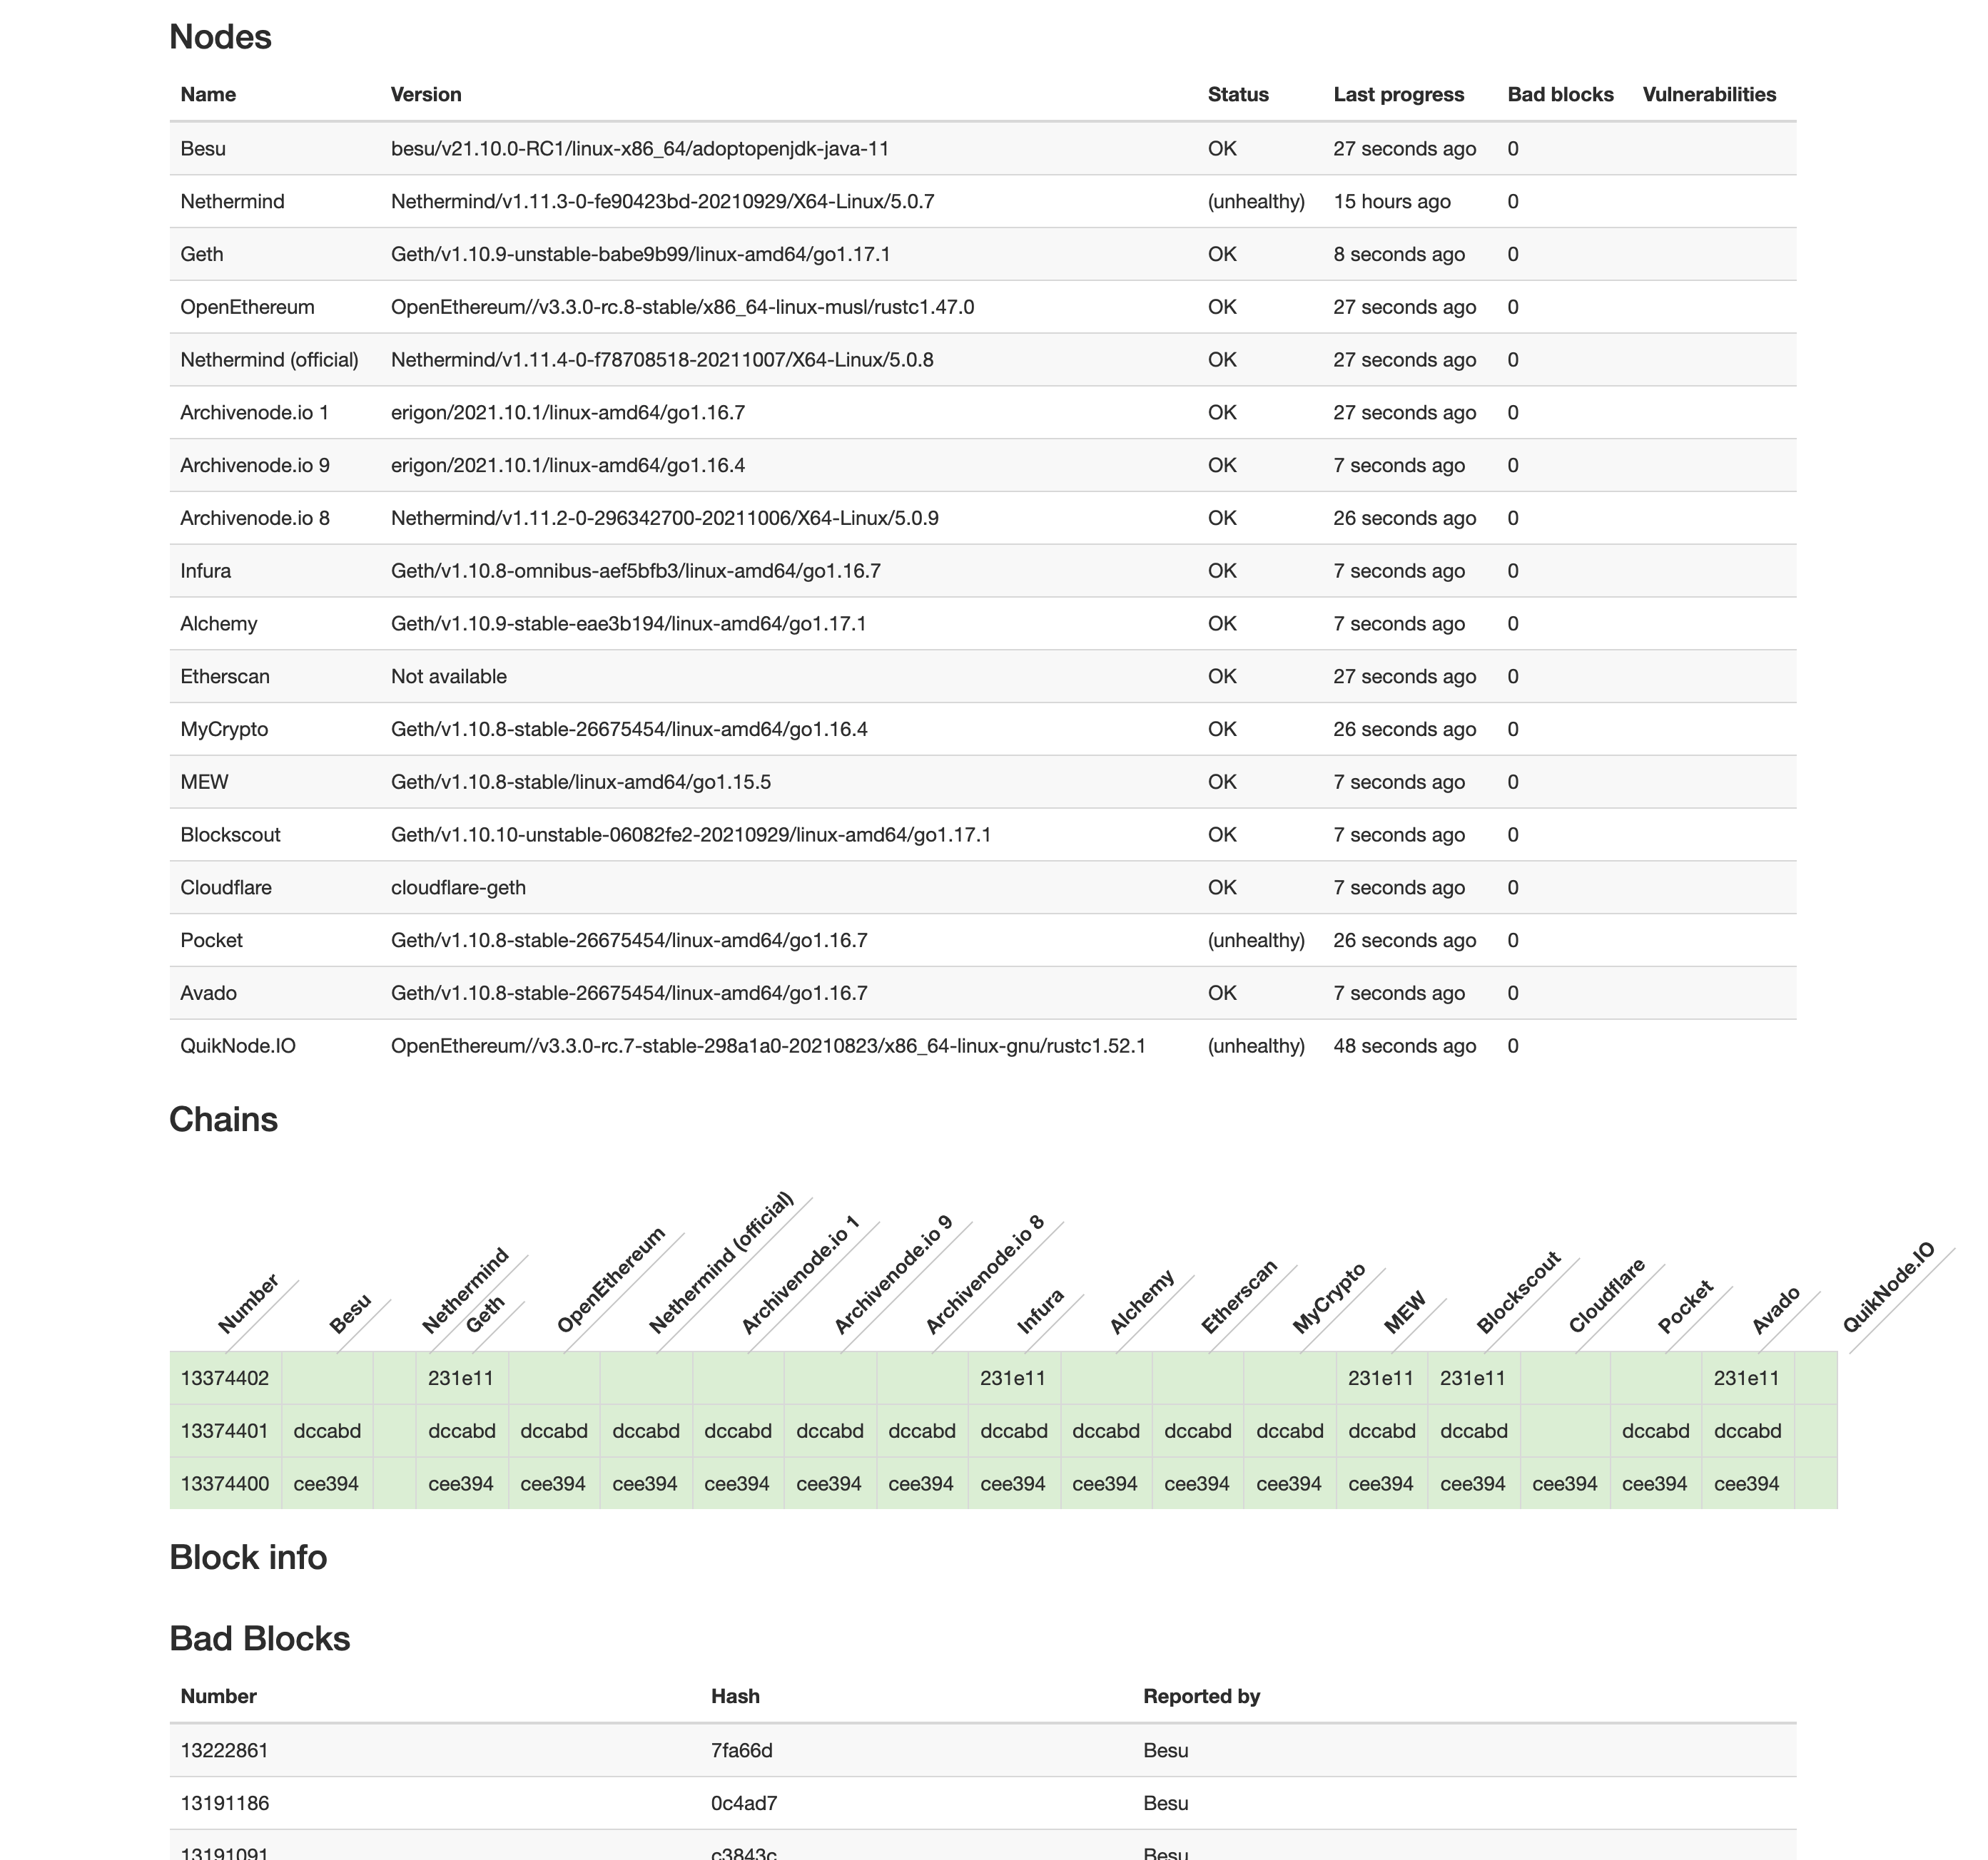
#4 | Forkmon
forkmon.ethdevops.io

Slide 13
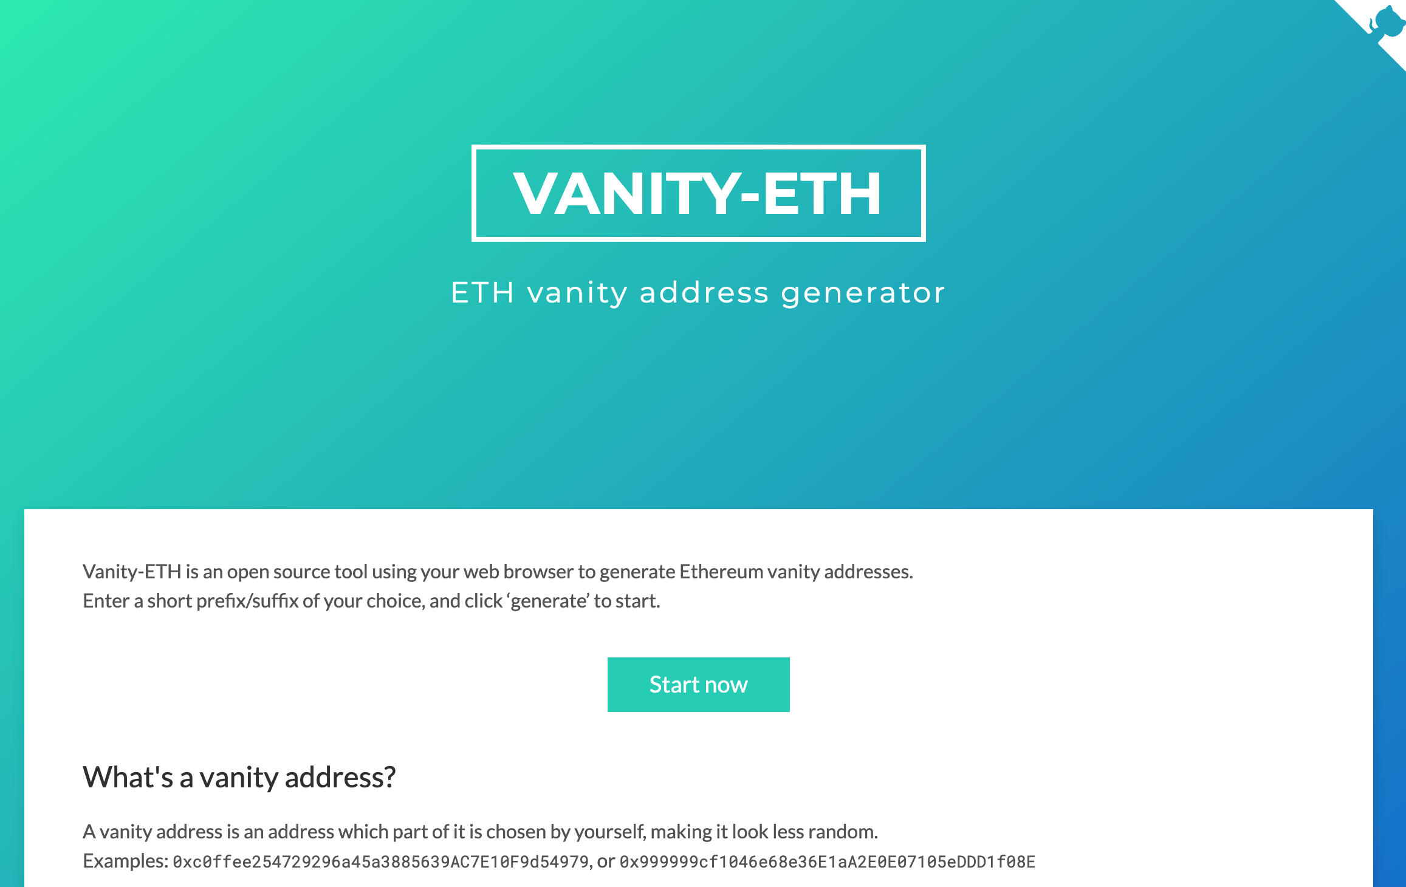
#5 | Vanity ETH
vanity-eth.tk

Slide 14
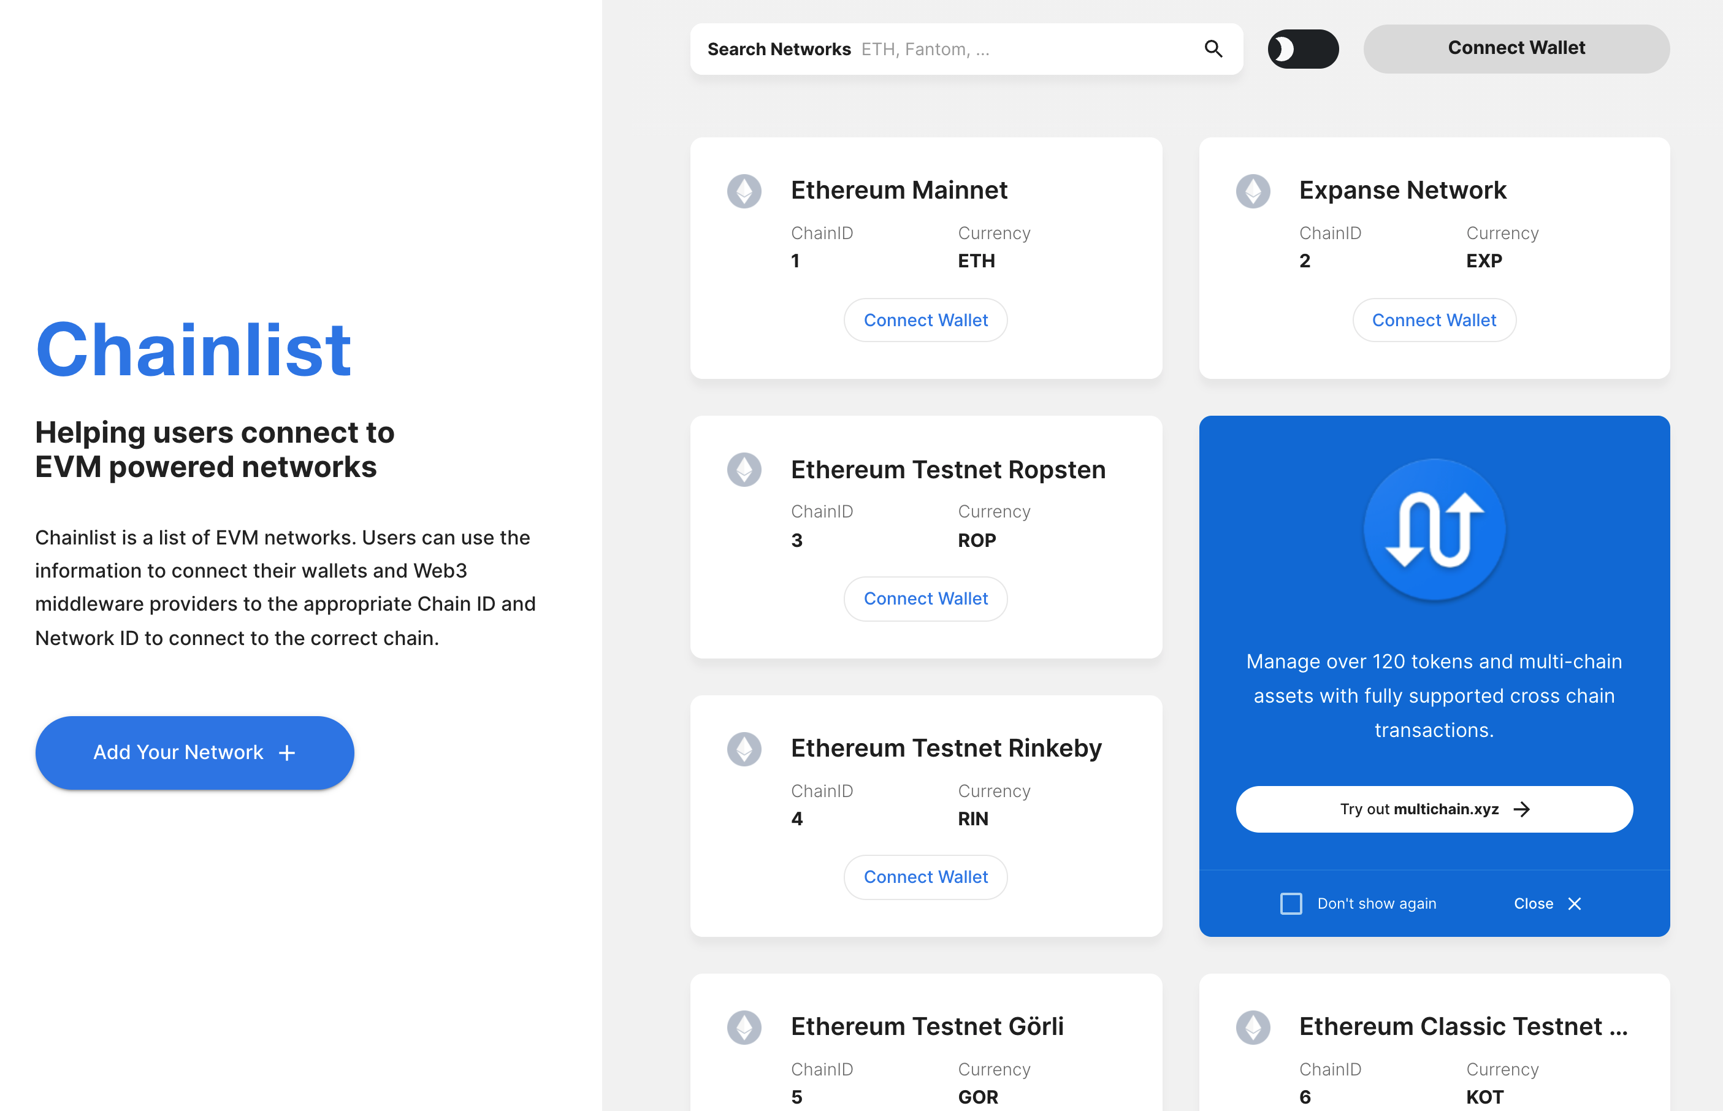
#6 | Chainlist
chainlist.org

Slide 15
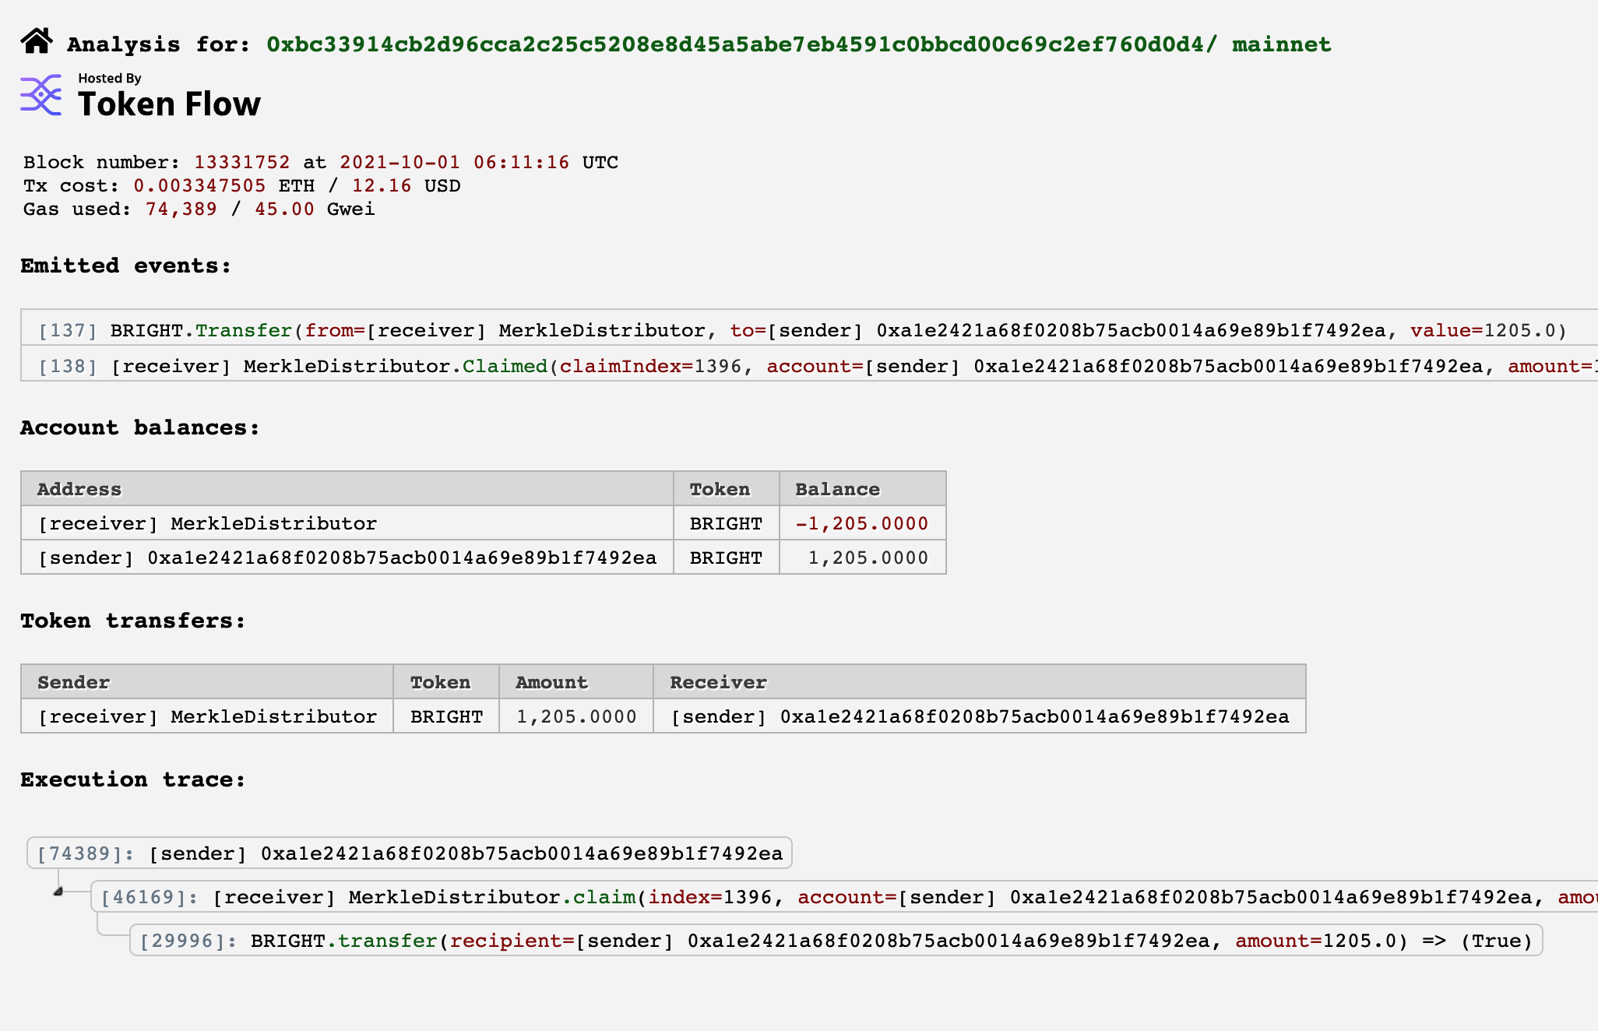
#7 | EthTx Transaction Decoder
ethtx.info

Slide 16
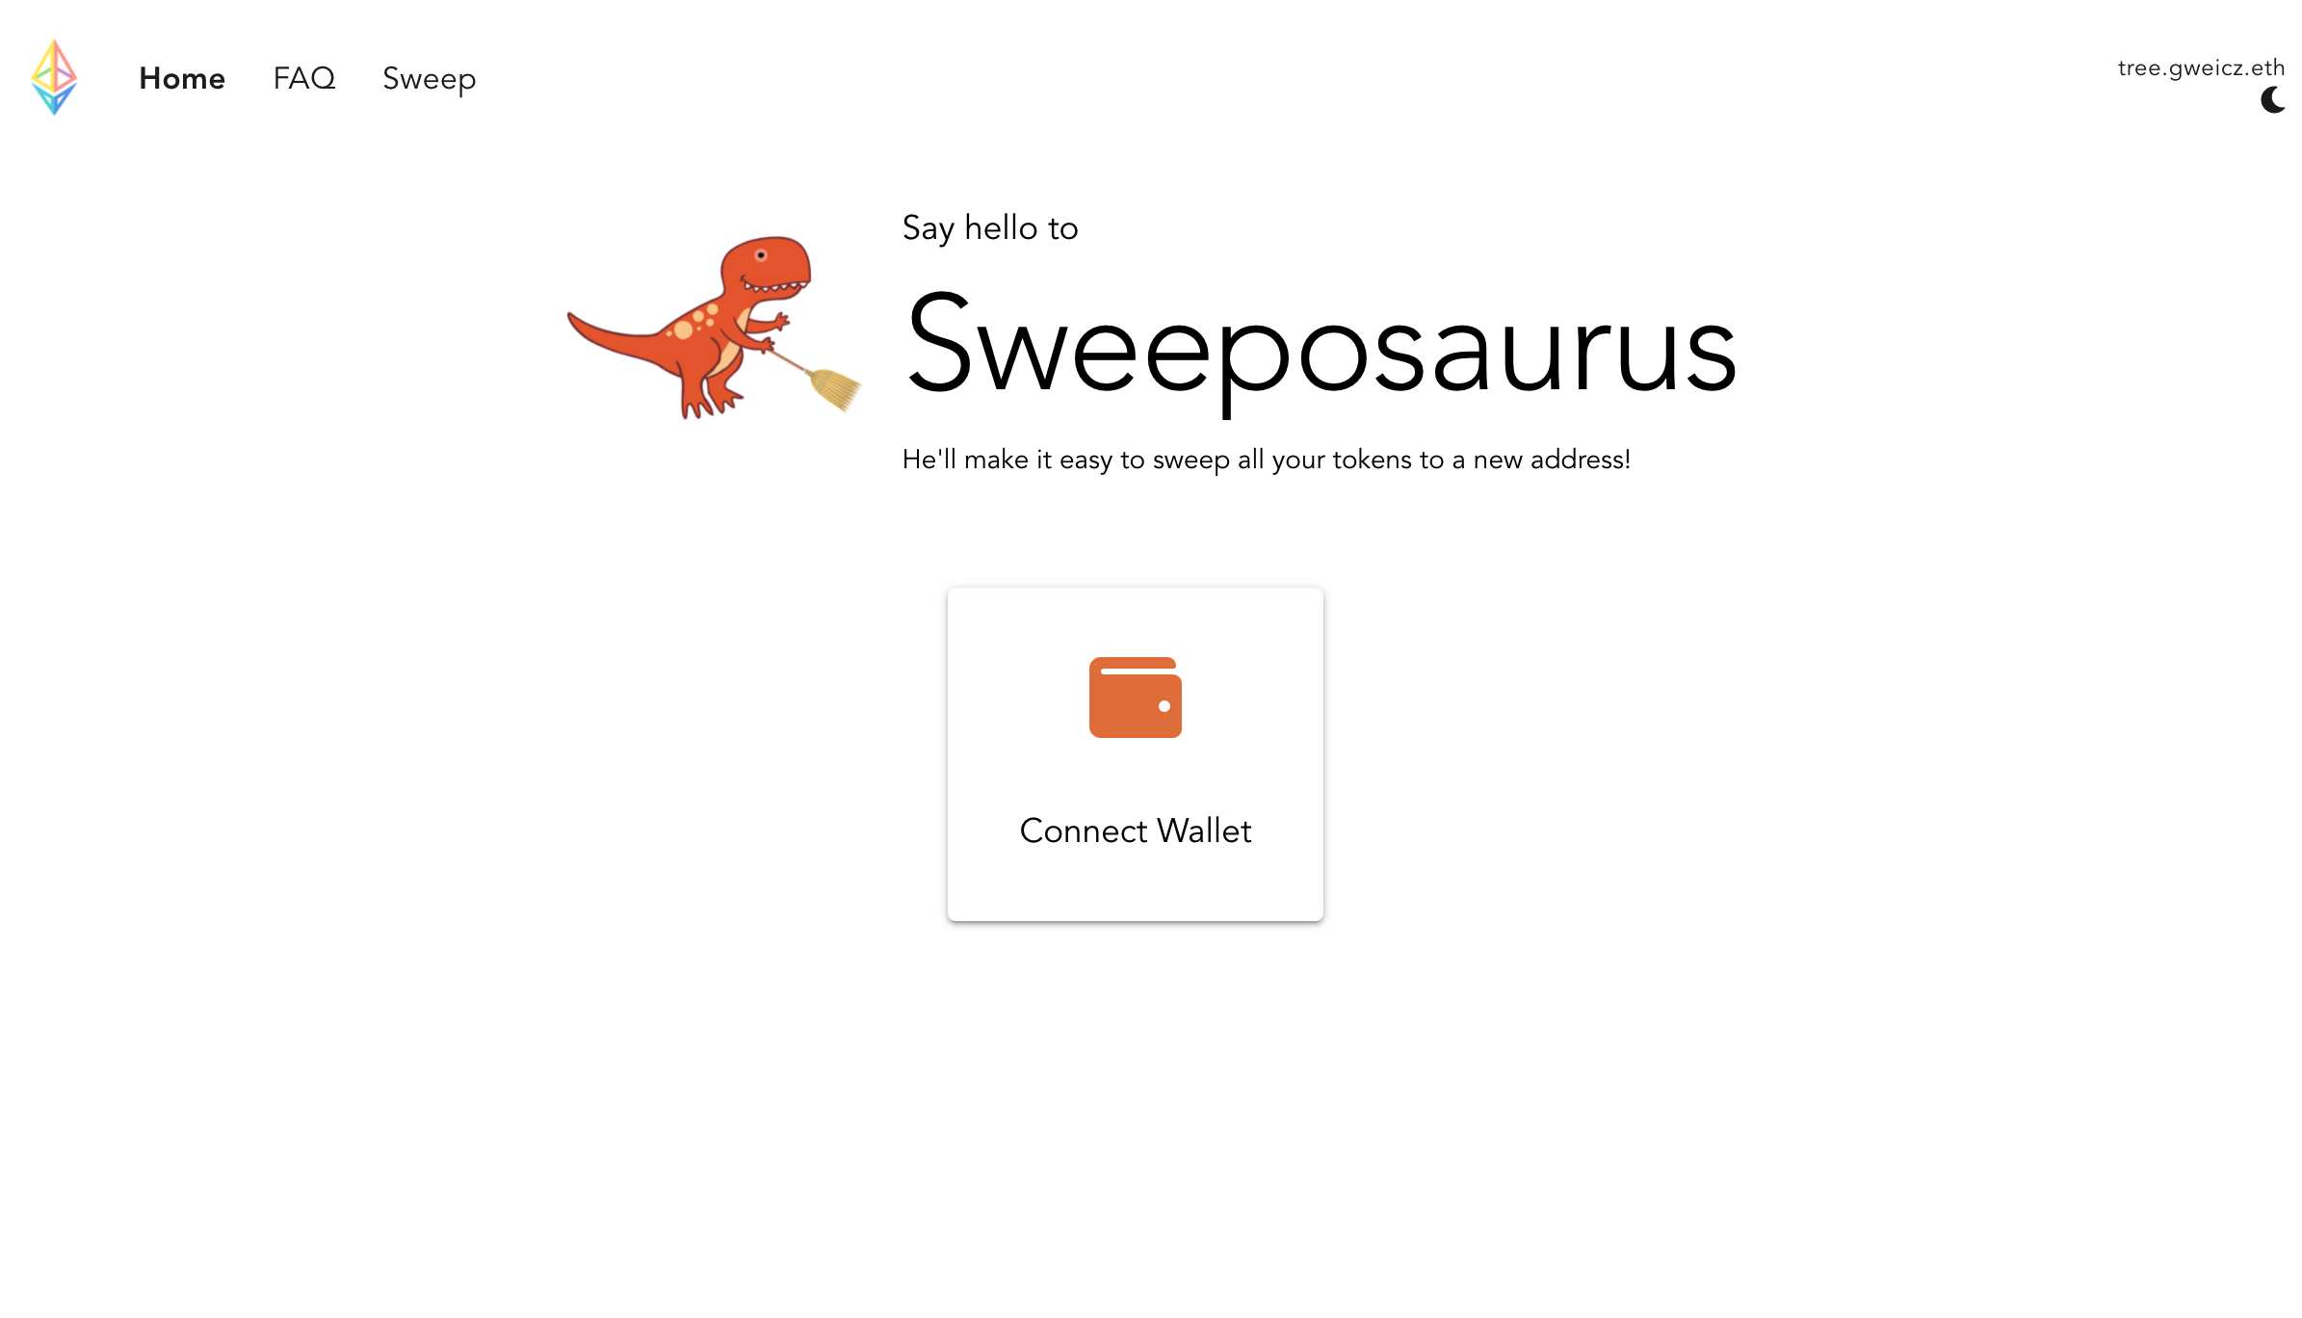
#8 | Sweeposaurus
sweeposaurus.com

Slide 17
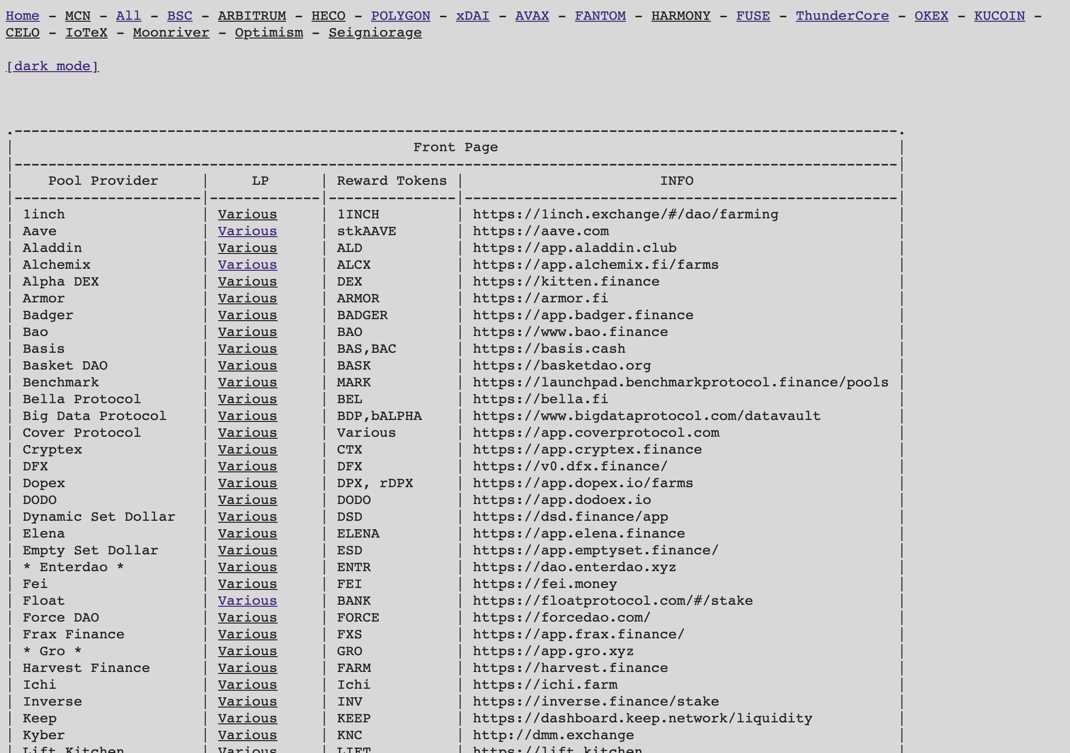
#9 | vfat.tools
vfat.tools

Slide 18
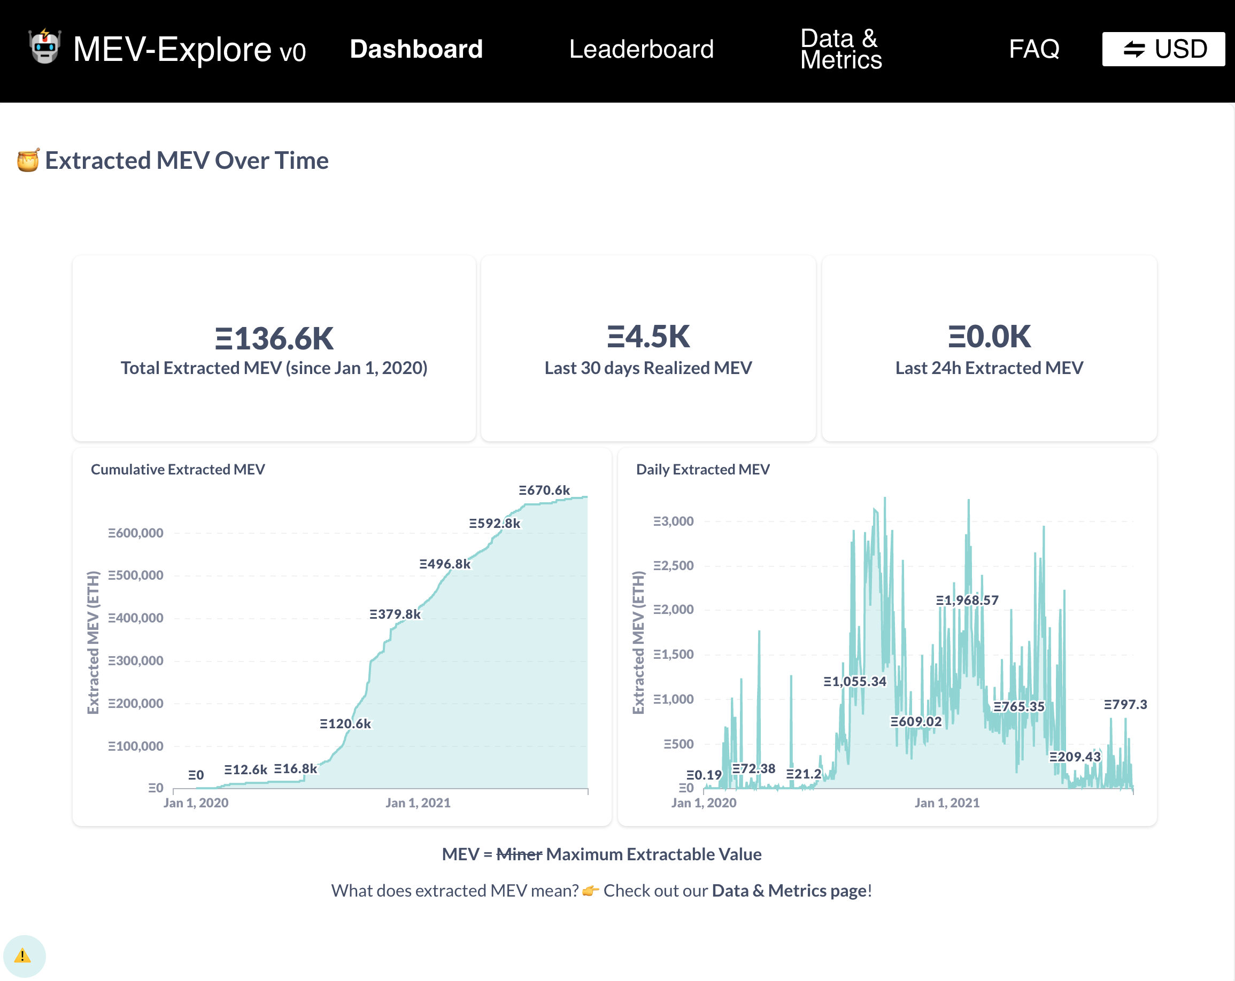
#10 | MEV Explore
explore.flashbots.net

Slide 19
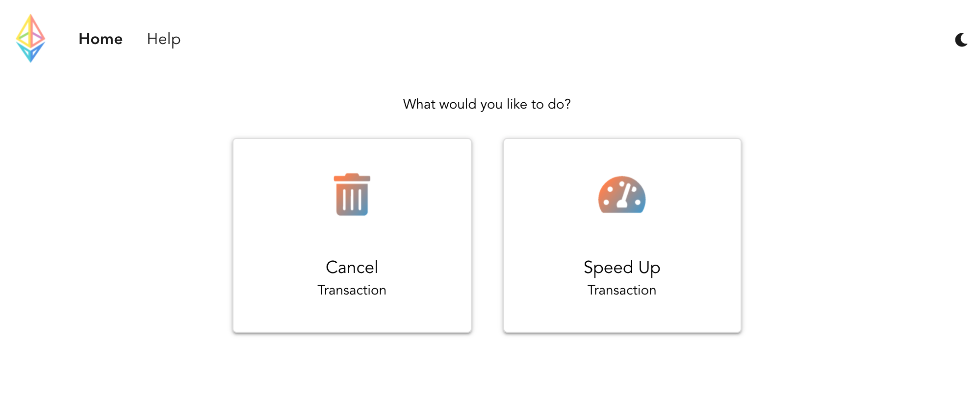
#11 | Cancel Ethereum Transaction
cancel-ethereum-transactions.web.app

Slide 20
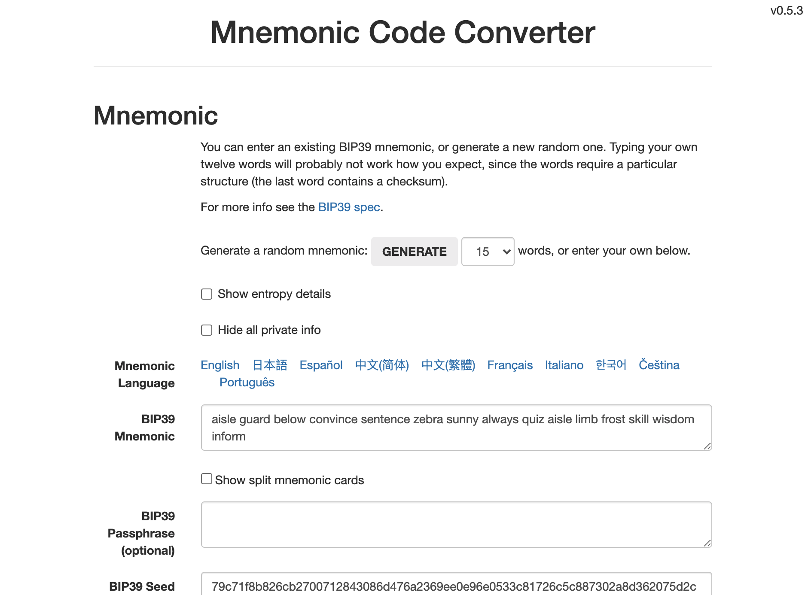
#12 | Mnemonic Code Converter
iancoleman.io/bip39

Slide 21
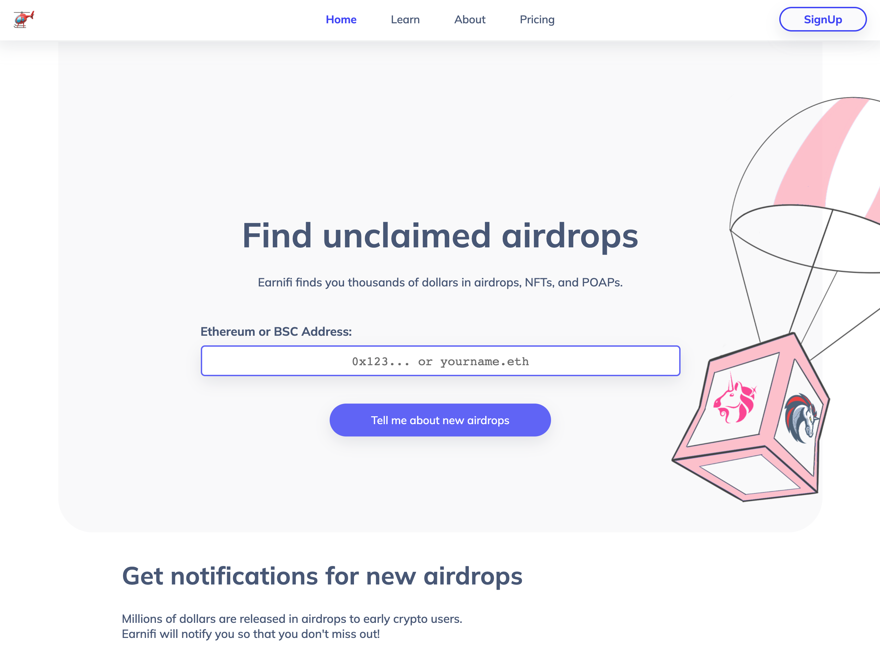
#13 | Earnifi
earni.fi

Slide 22
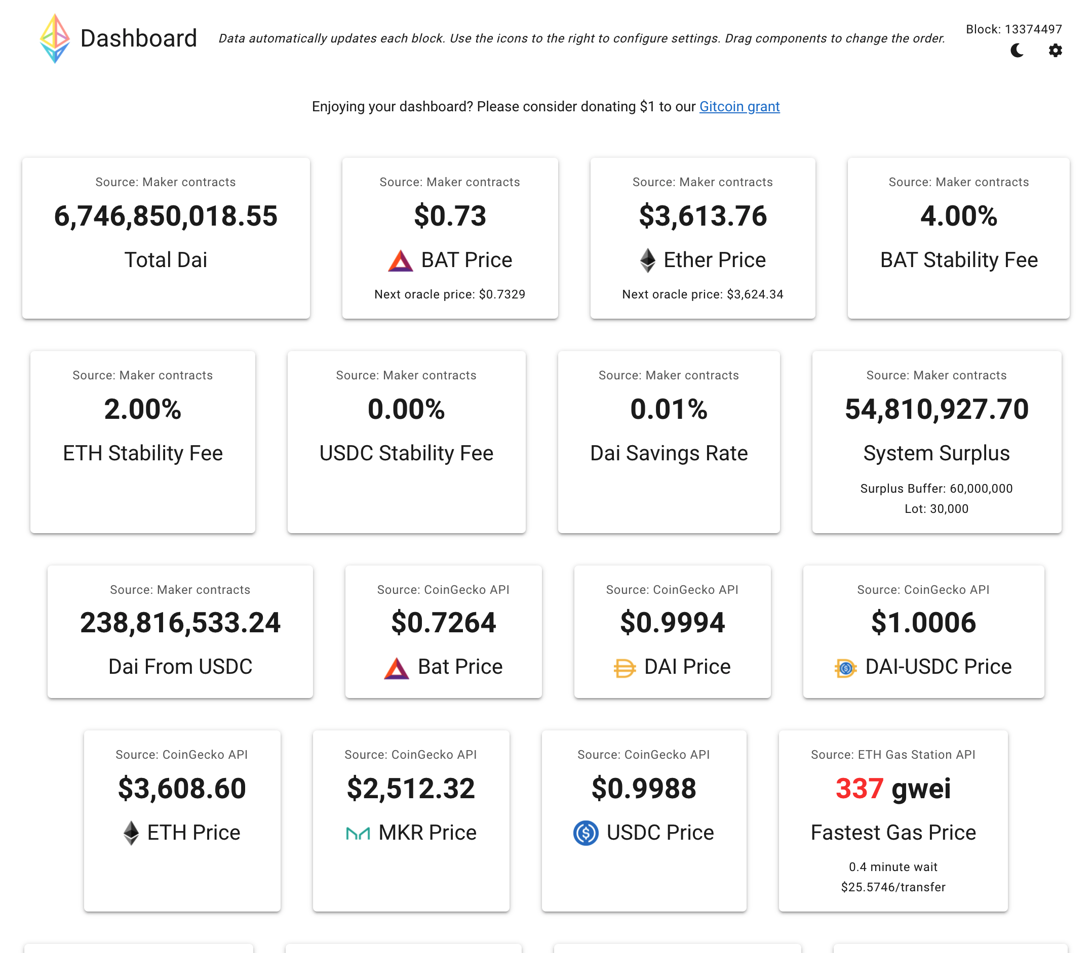
#14 | ETH Dashboard
ethdashboard.com

Slide 23
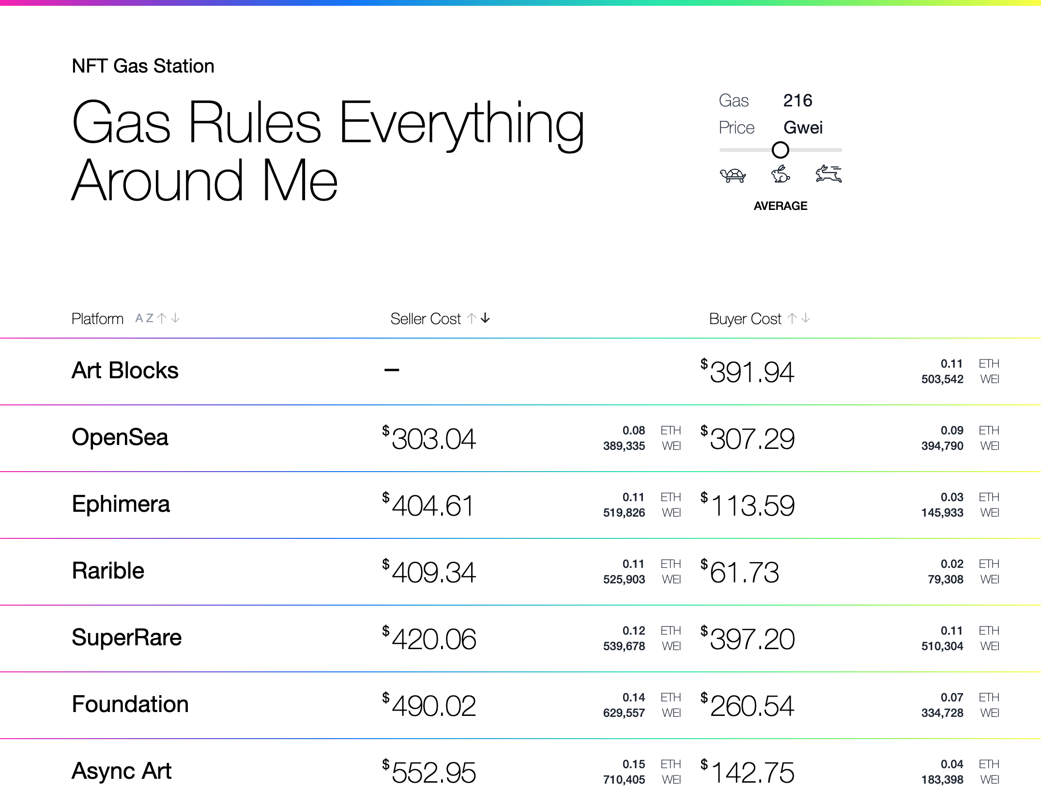
#15 | NFT Gas Station
pumpmygas.xyz

Slide 24
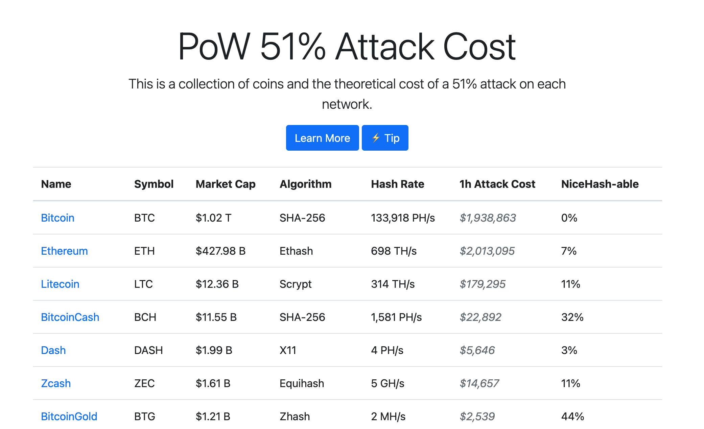
#16 | Crypto51
crypto51.app

Slide 25
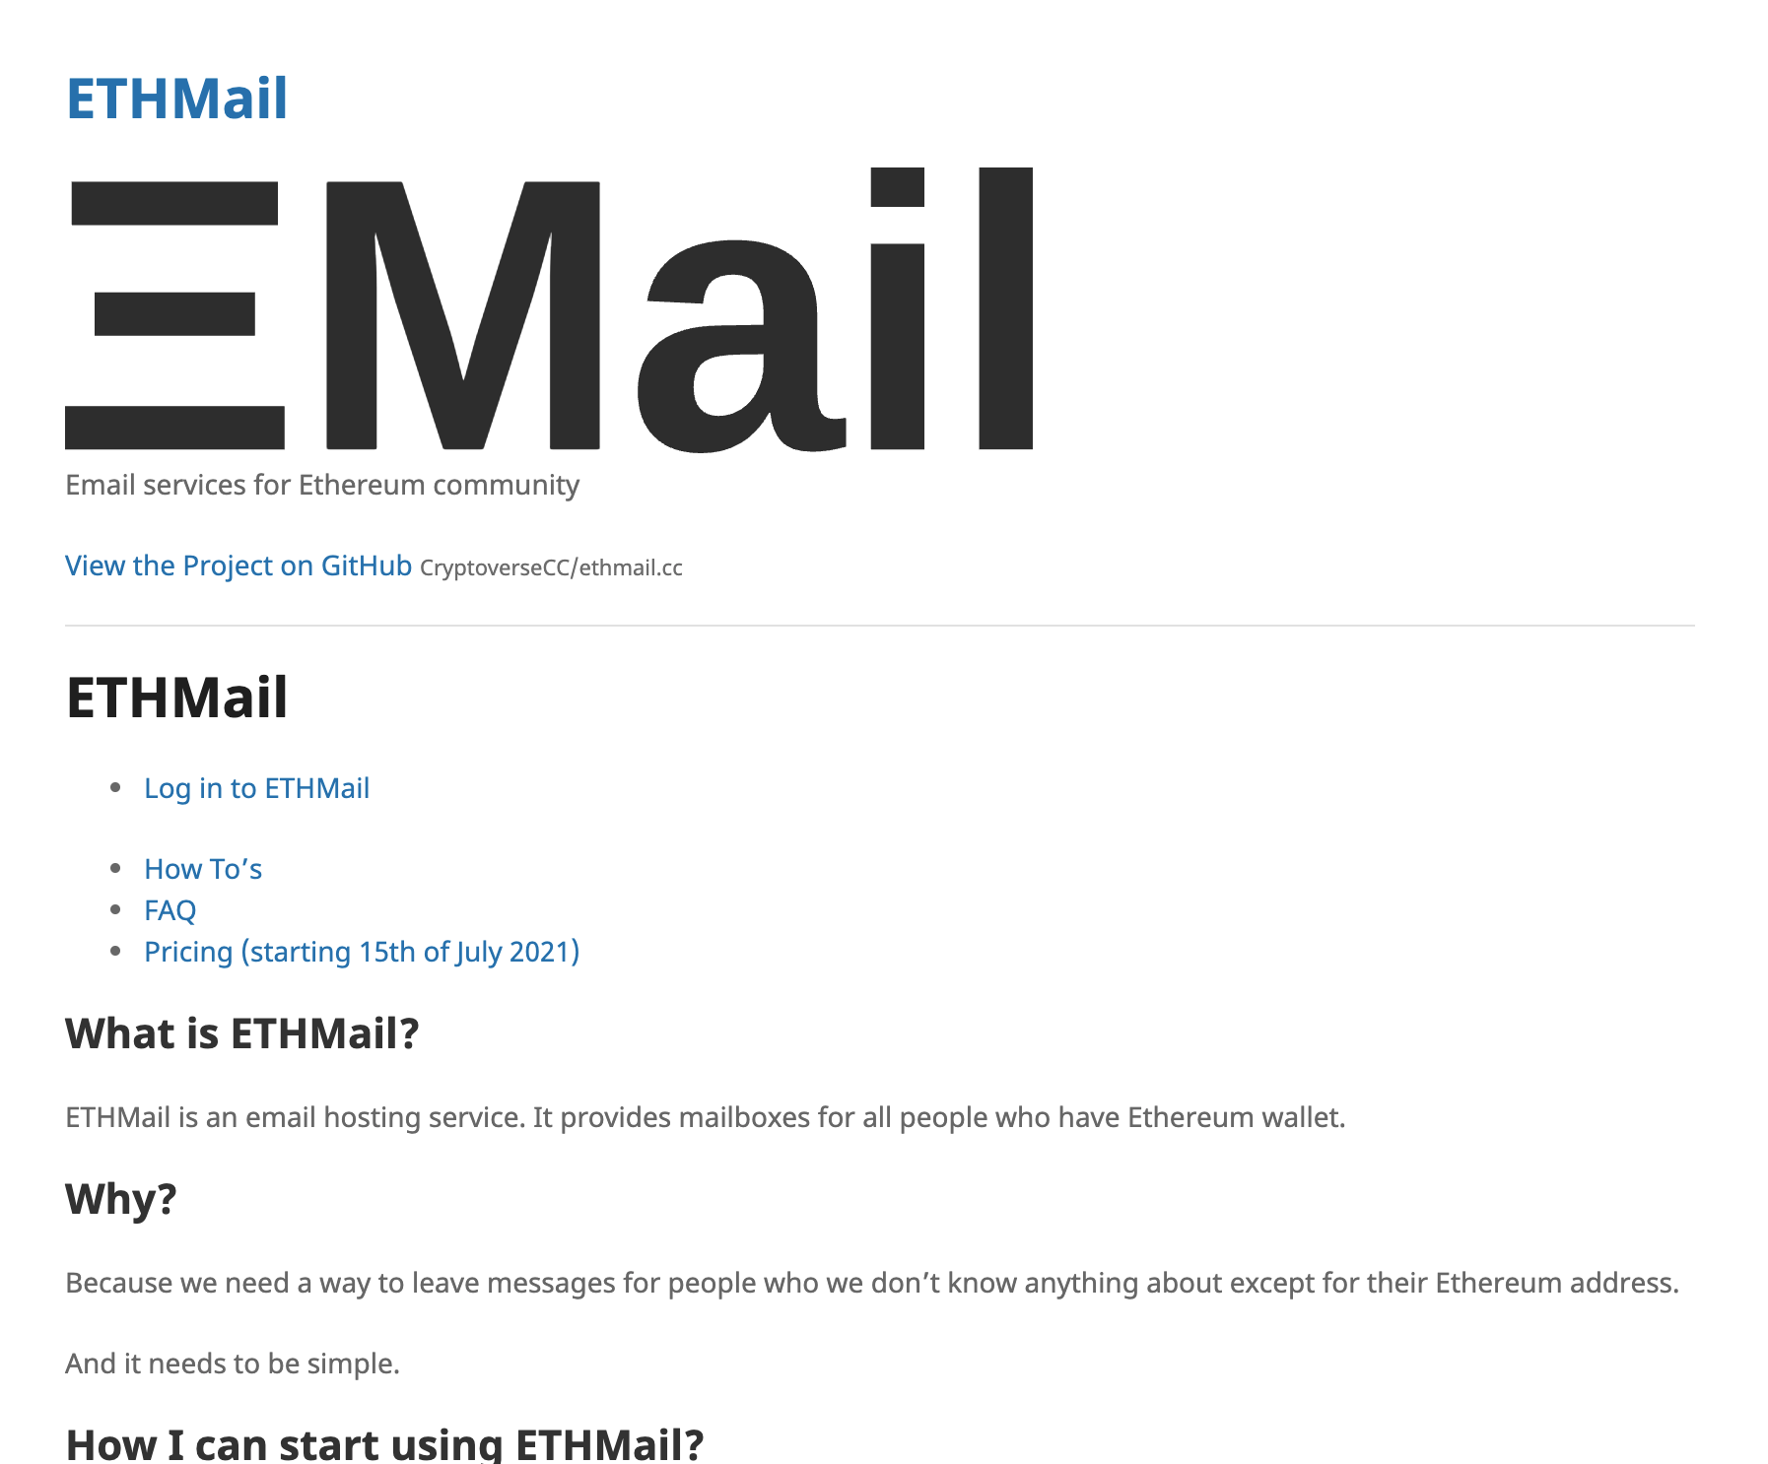
#17 | ETHMail
ethmail.cc

Slide 26
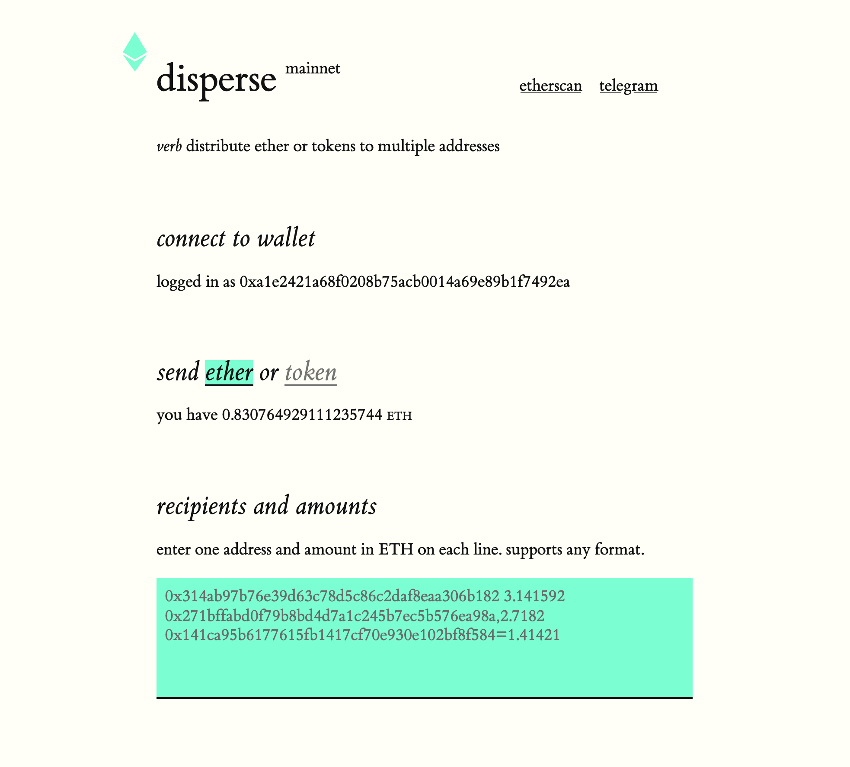
#18 | Disperse
disperse.app

Slide 27
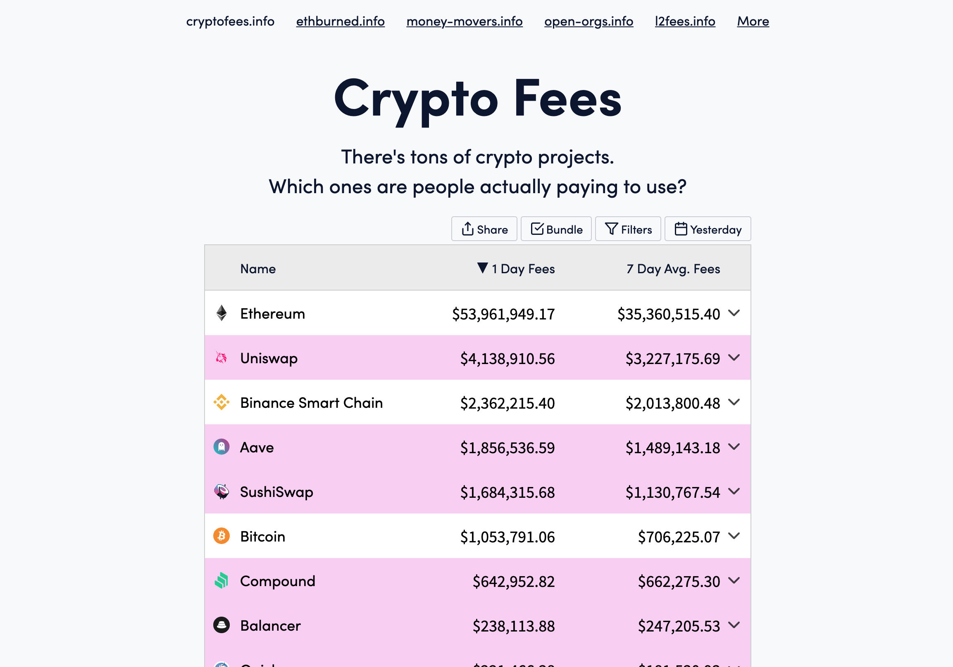
#19 | Crypto Fees
cryptofees.info

Slide 28

#20 | Furucombo
furucombo.app

Slide 29
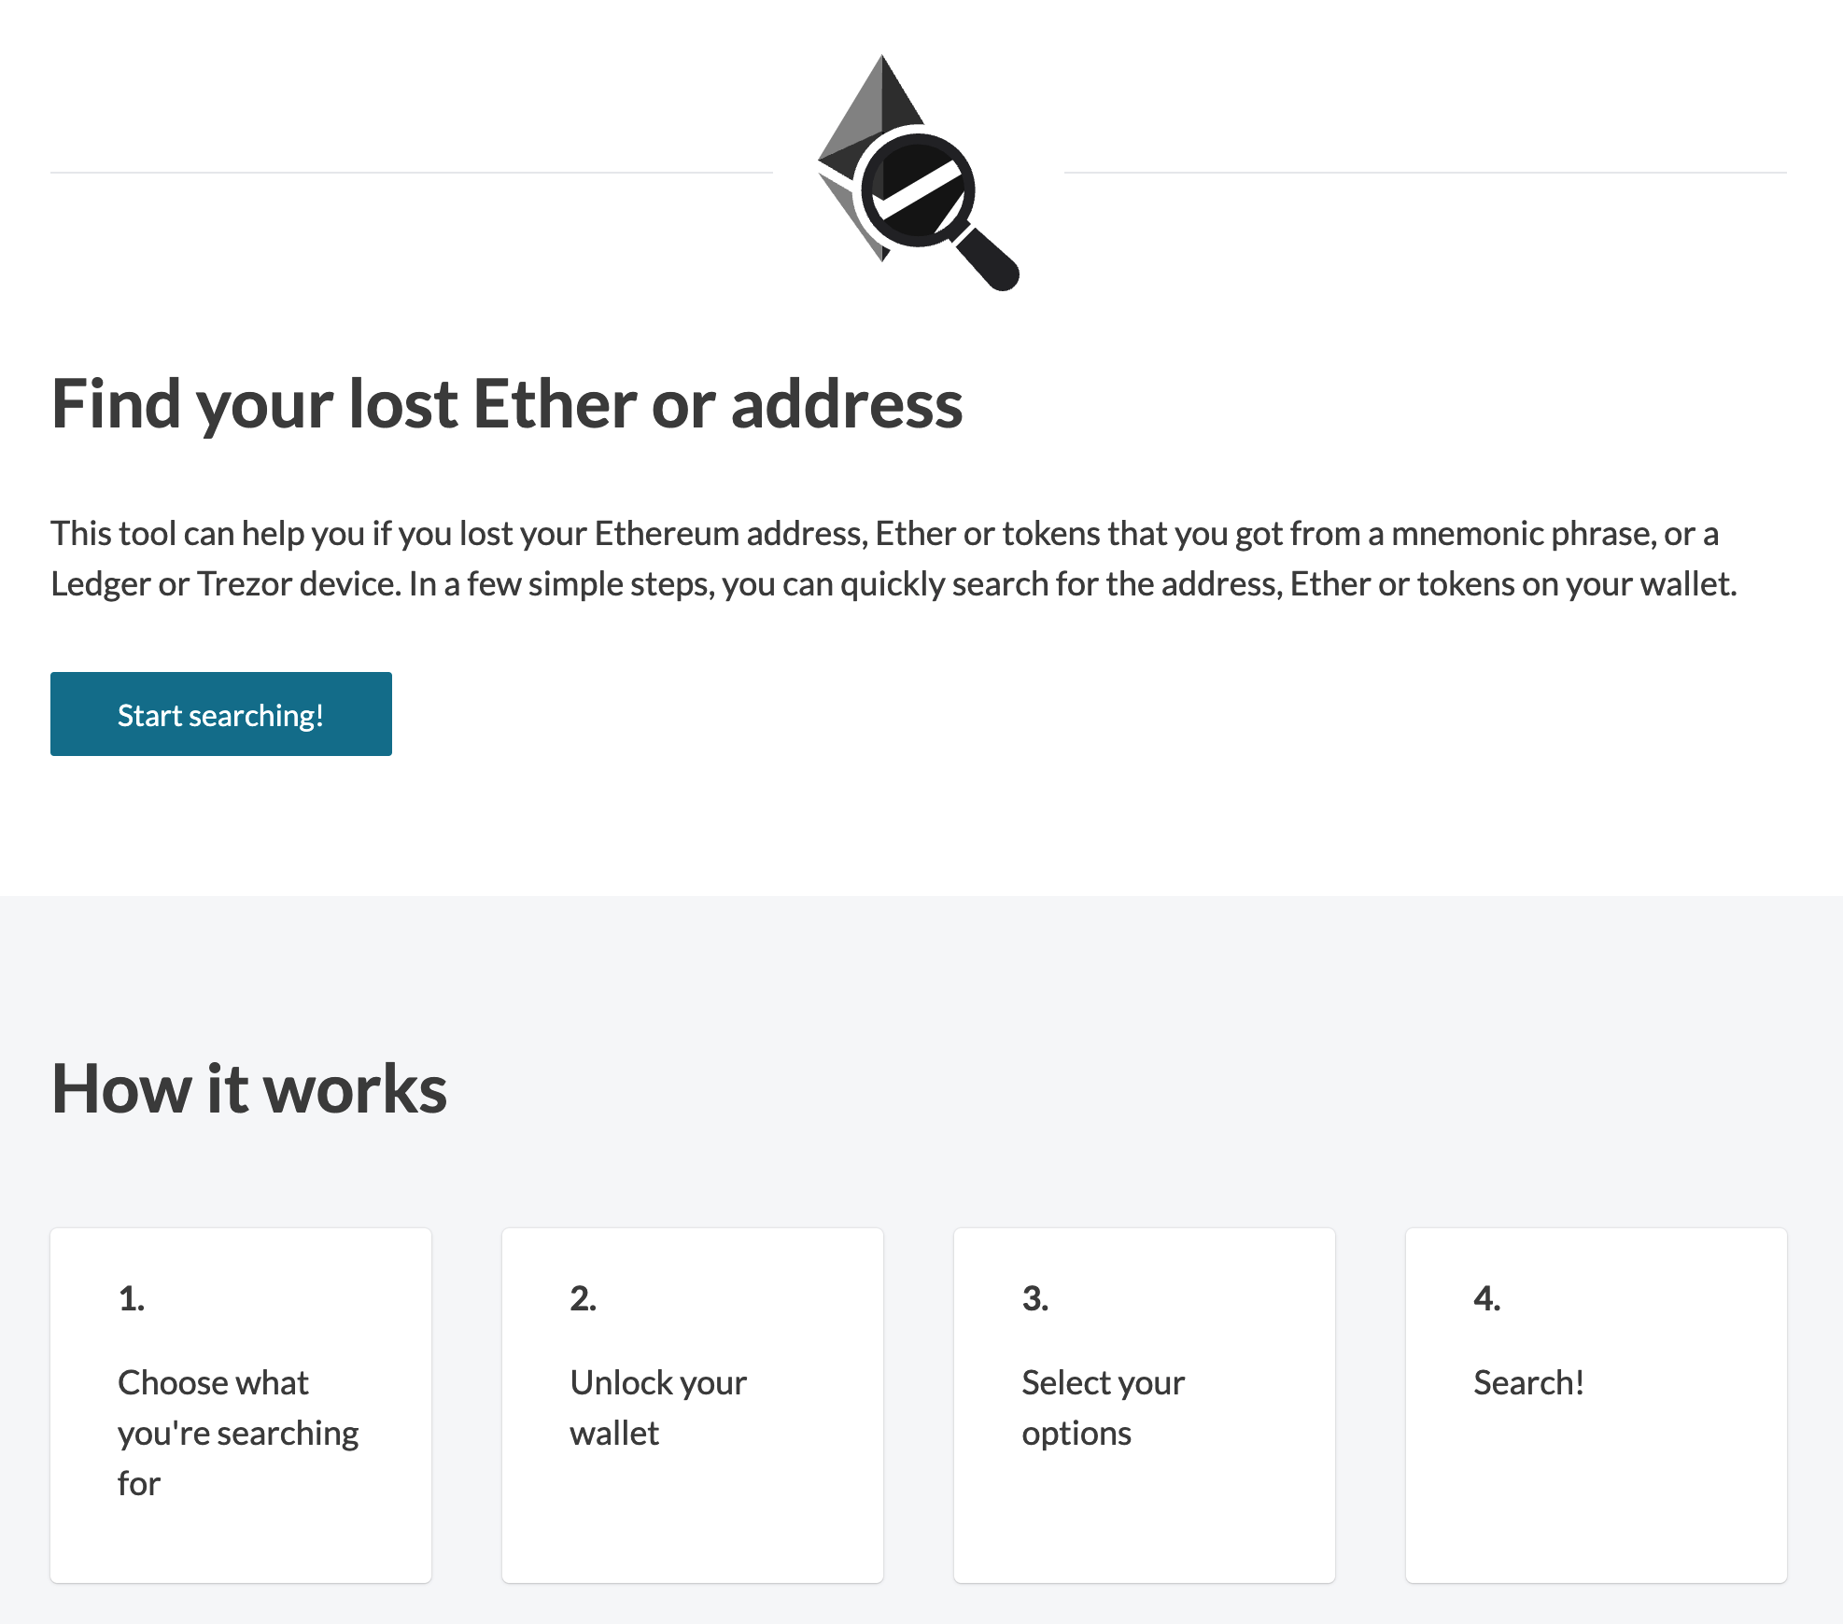
#21 | FindETH
findeth.io

Slide 30
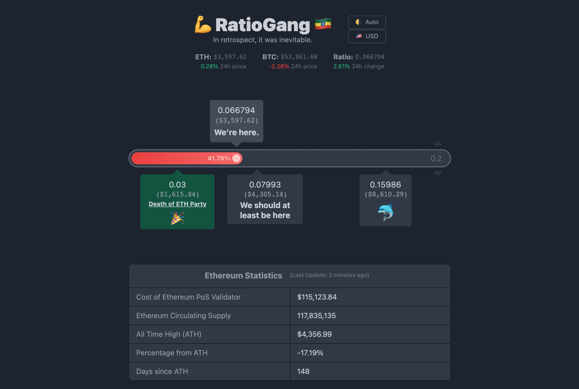
#22 | RatioGang
ratiogang.com

Slide 31
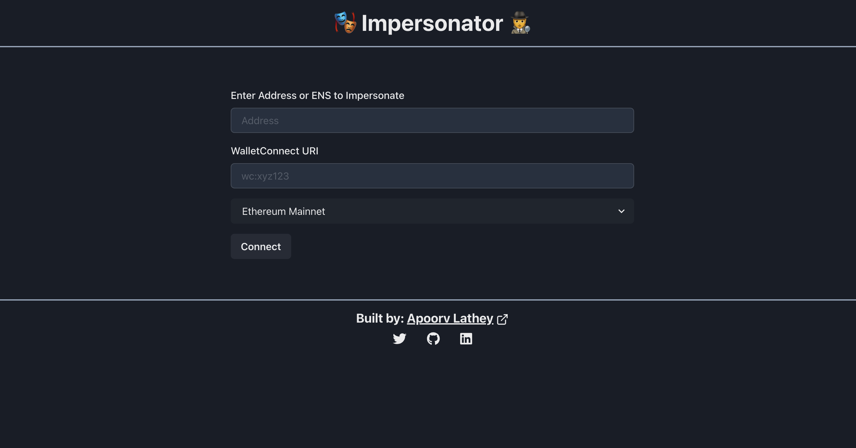
#23 | Impersonator
apoorvlathey.com/impersonator/

Slide 32
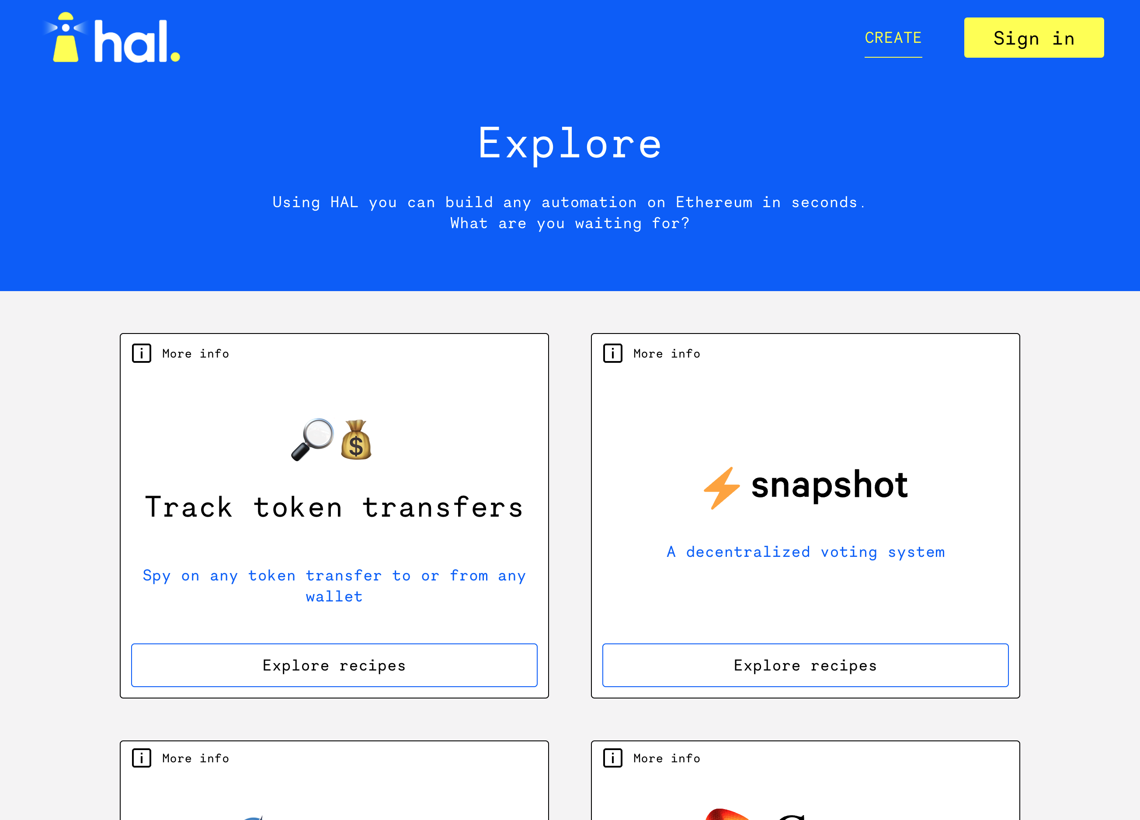
#24 | hal.
hal.xyz

Slide 33
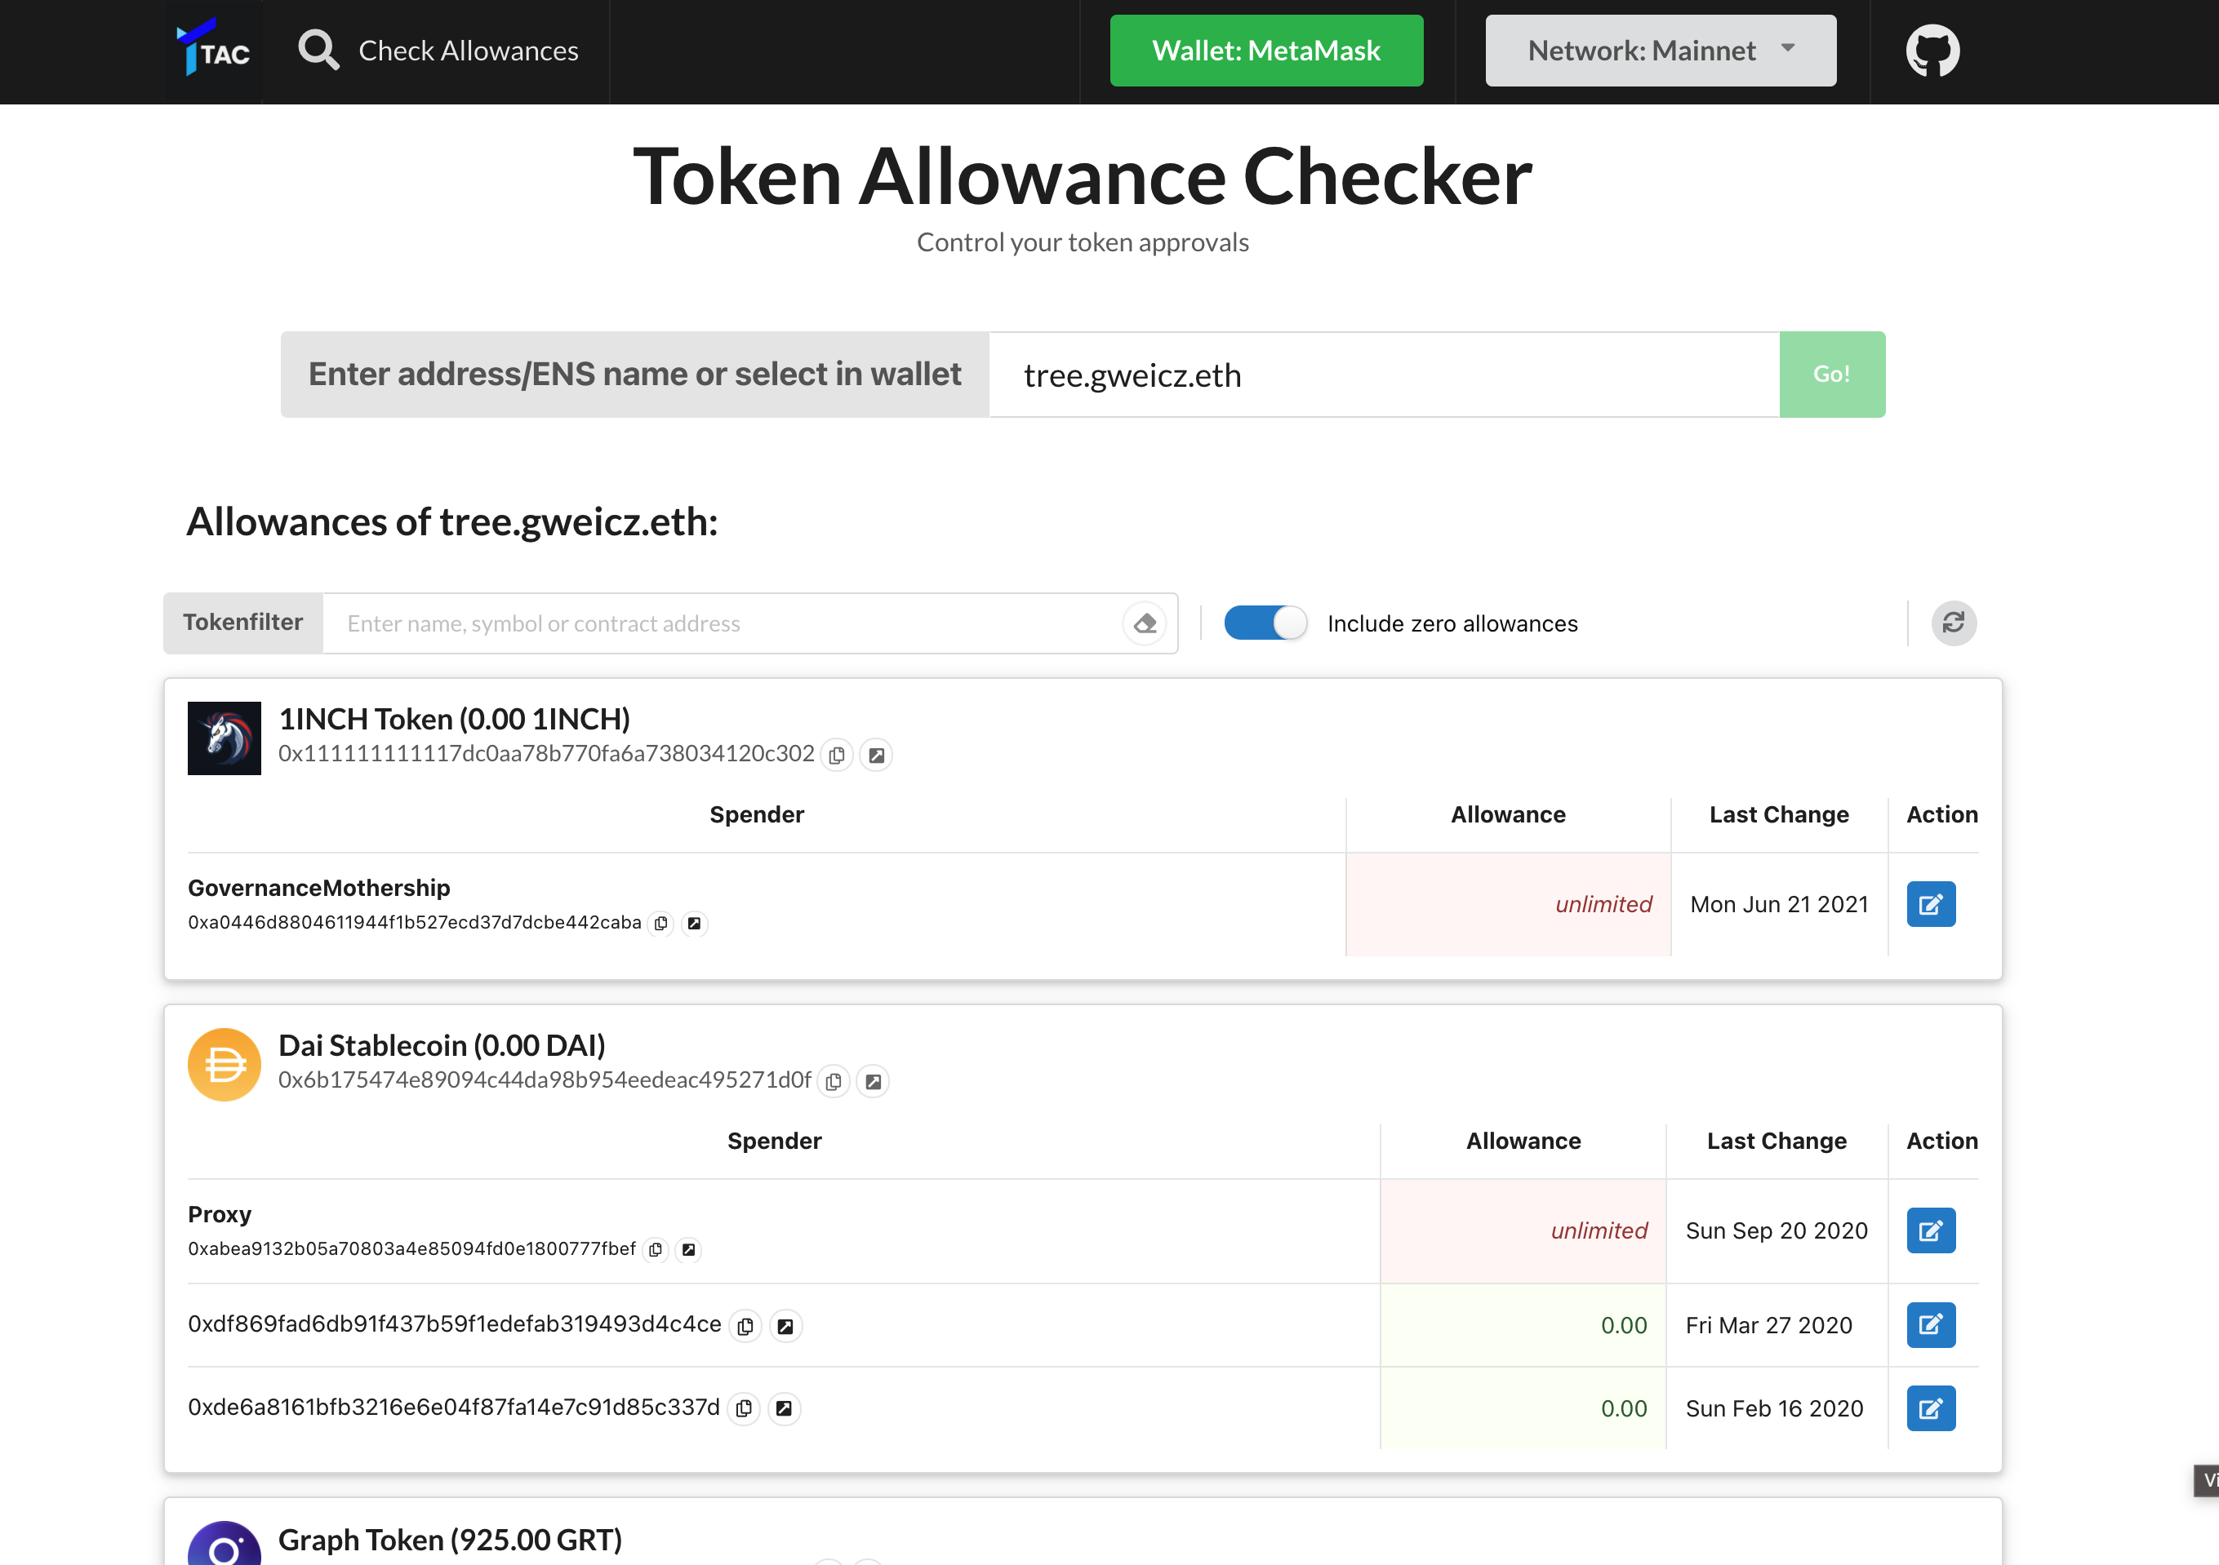
#25 | Token Allowance Checker
tac.dappstar.io

Slide 34
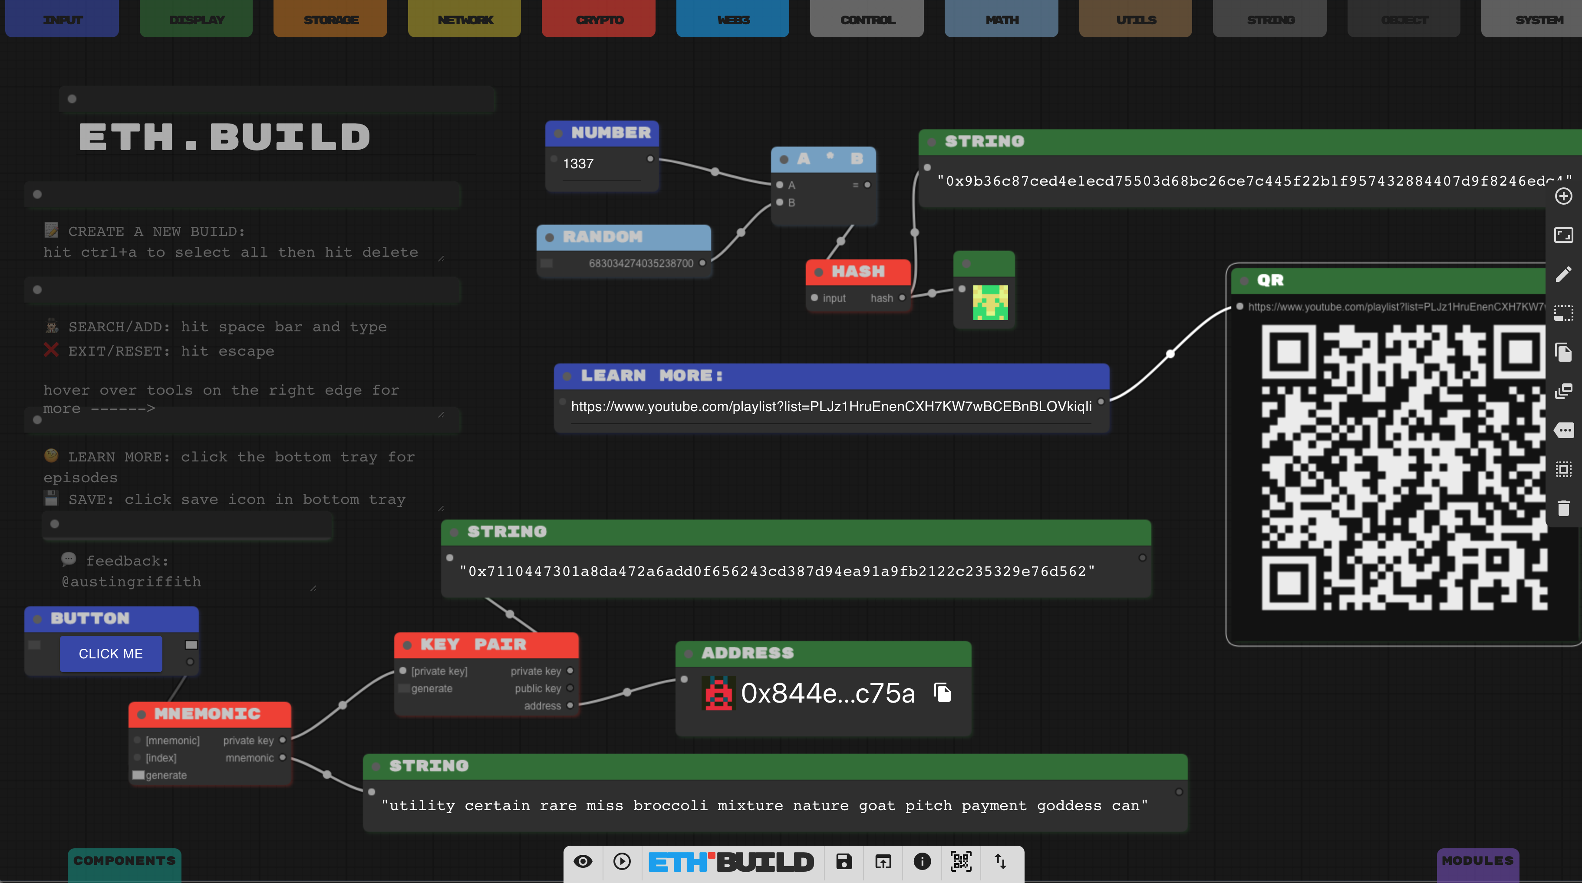
#26 | ETH.Build
eth.build

Slide 35
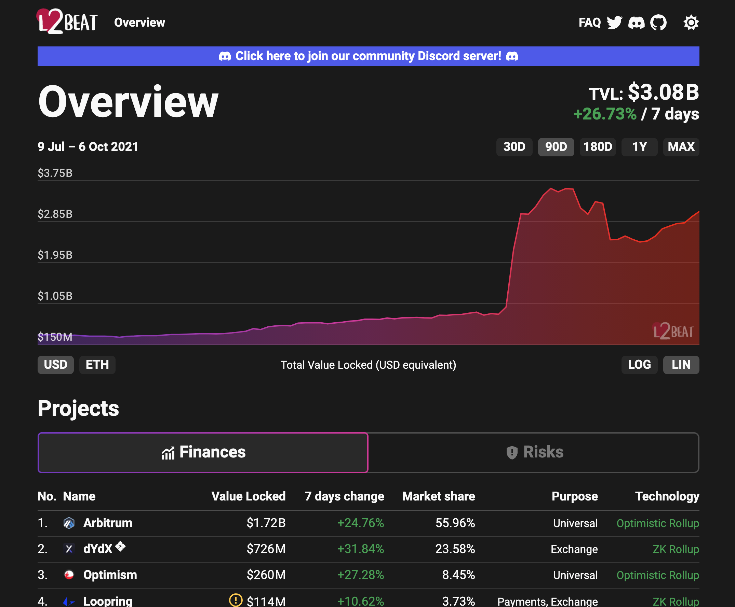
#27 | L2BEAT
l2beat.com

Slide 36
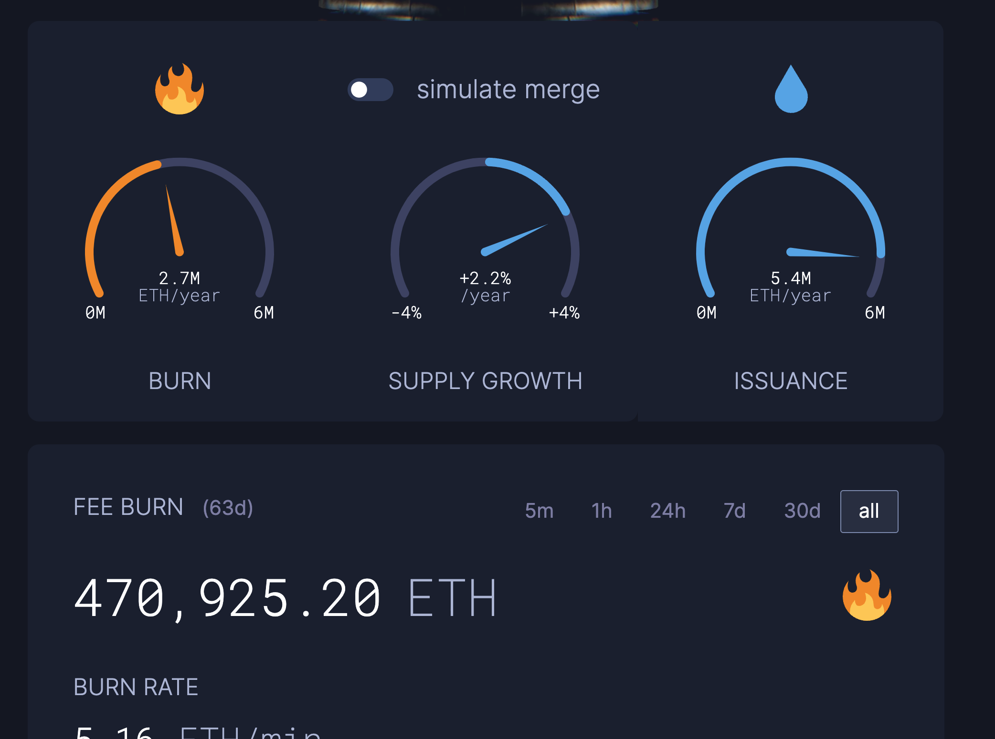
#28 | Ultrasound.money
ultrasound.money

Slide 37
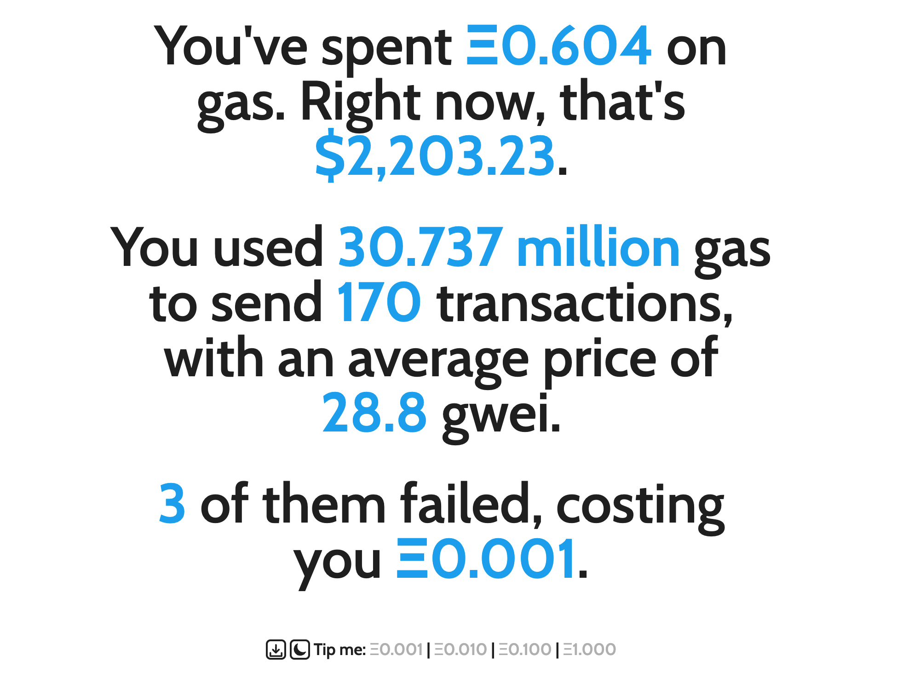
#29 | fees.wtf
fees.wtf

Slide 38
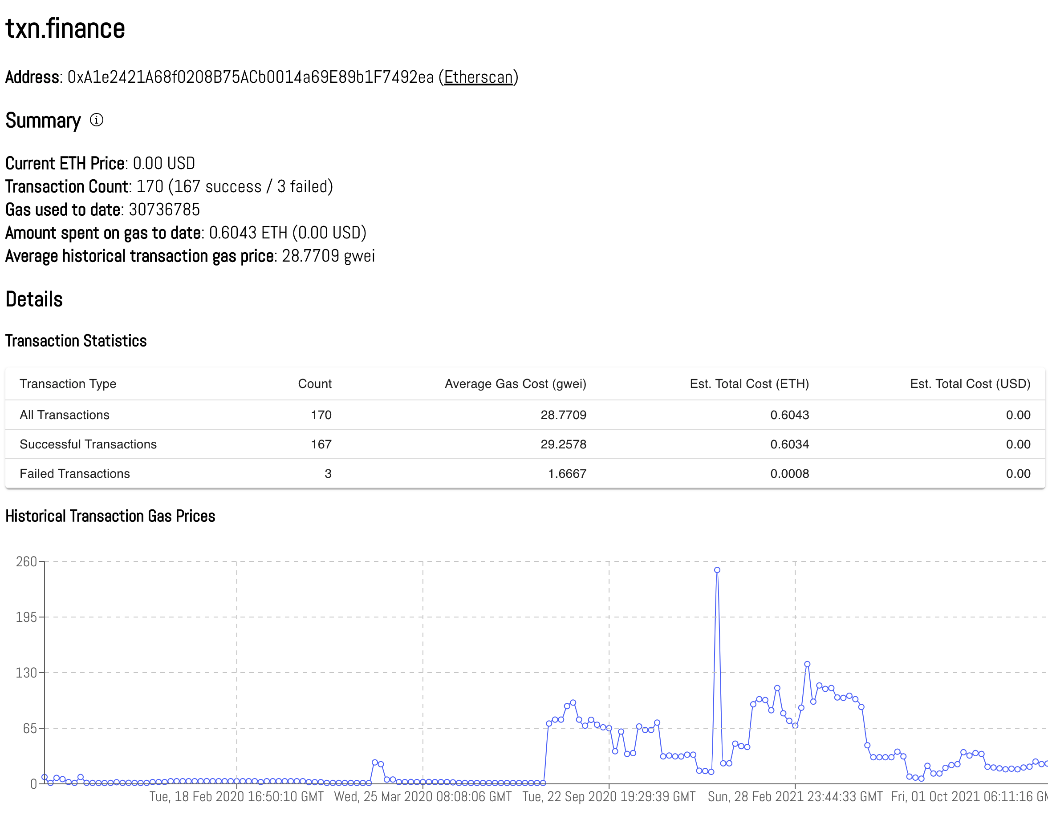
#30 | txn.finance
txn.finance

Slide 39
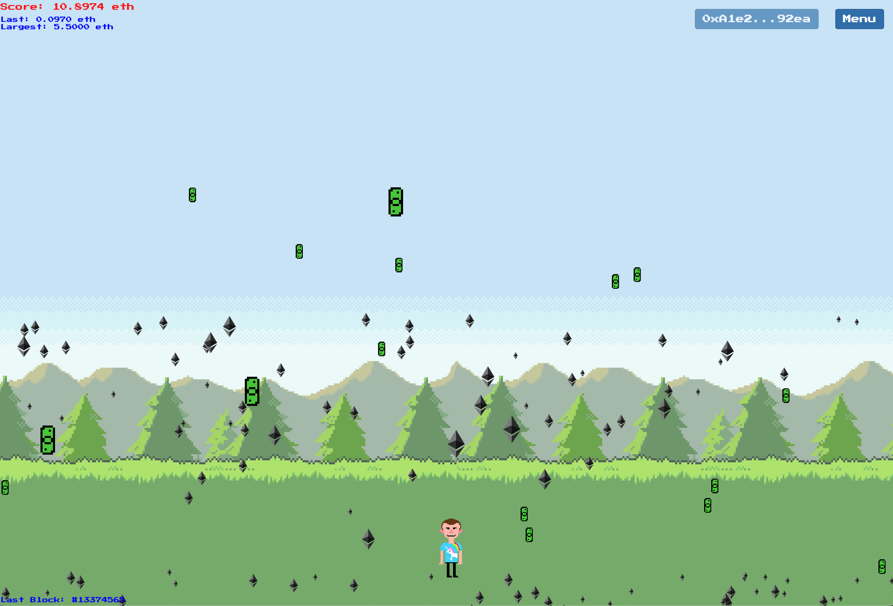
#31 (bonus) | Feed Vitalik
feedvitalik.com

Slide 40
Konec praktických ukázek

Slide 41
DeFi Toolkit
Hledám contributory!
Pomožte s doplňováním odkazů do seznamu ❤️
Repozitář na GitHubu: https://github.com/gweicz/defi-toolkit

Slide 42
A to je vše… Díky za účast! :) Dejte mi follow na Twitteru - @treecz
Sledujte gwei.cz komunitu

